Slide 1
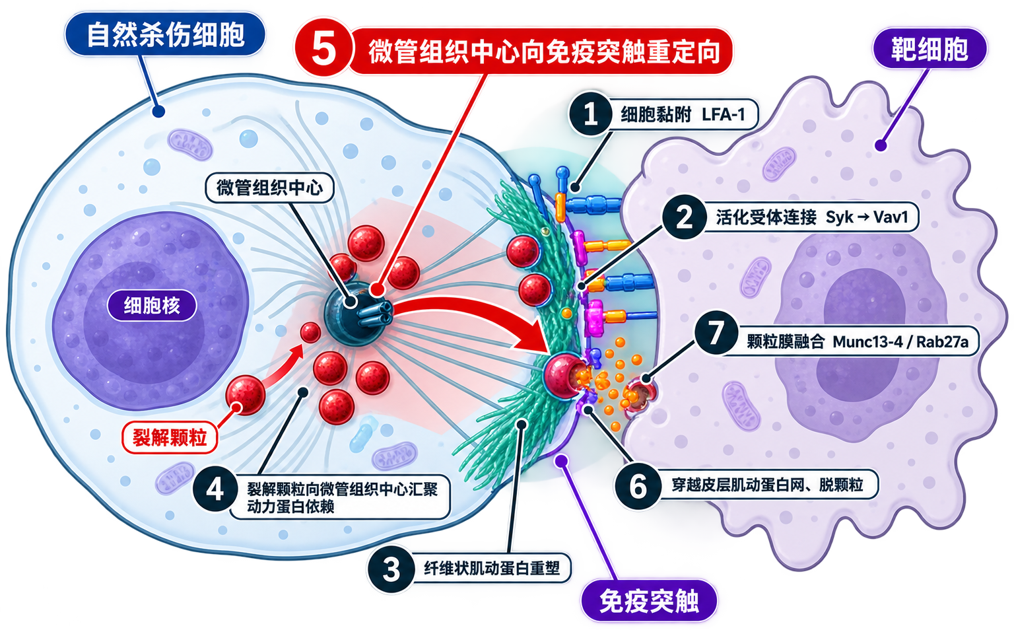
背景
NK 细胞裂解级联的七个步骤与共同受阻位点
三项已发表研究各自独立地将阻断定位于同一步骤 —— MTOC 向免疫突触（immunological synapse，IS）重定向
裂解级联的七个步骤
1
细胞黏附
2
活化受体连接
3
纤维状肌动蛋白重塑
4
裂解颗粒向 MTOC 汇聚
5
MTOC 向免疫突触重定向
6
穿越皮层肌动蛋白网、脱颗粒
7
颗粒膜融合
← 多种抑制信号的共同作用位点
Kopcow 2005 · PNAS
PNAS 2025 · pnas.2503259122
Das & Long 2010 · J Immunol
蜕膜 NK 细胞（dNK）
健康 pbNK 细胞被癌细胞急性接触抑制
抑制性受体直接作用于第 5 步
裂解装置完整，受阻于第 5 步；但靶细胞携非经典抑制性配体，未排除抑制性受体参与
HLA 聚集接合抑制性 KIR，作用位点同为第 5 步；为部分减弱，位移差约 1–1.5 µm，未设杀伤实验
抑制信号阻断颗粒向免疫突触移动，而第 6 步脱颗粒保留 —— 第 5 步并非颗粒释放的必经控制点
Notes:
Kopcow 2005：裂解活性仅为 pbNK 的约 15%，黏附、受体活化、F-actin 重塑均正常，颗粒亦可汇聚至 MTOC 附近。PNAS 2025：HLA-A/B/C 聚集于免疫突触，接合抑制性 KIR，经 ITIM → SHP-1/2 传递；抗体阻断 HLA–KIR 后极化恢复（Fig 4）；该文仅做极化成像，杀伤数据来自同组 2018 年 Al Absi, Cancer Res，体系不同。Das & Long 2010：果蝇 S2 细胞上逐一表达 ICAM-1 / HLA-C / HLA-E / ULBP1 / LLT1。 两点需准确表述：第 1 至第 4 步均正常，包括 F-actin 重塑，本命题的前提正是「前序步骤完整而受阻于第 5 步」；且第 5 步并非颗粒释放的必经控制点。理论上，凡病变位于「活化受体信号下游、MTOC 转运上游」这一区间，即会影响第 5 步而不影响第 4 步（Hsu & Orange 2014）。 721.221 为 EB 病毒转化的 B 淋巴母细胞株，LLT1 在该株上为实测阳性，其受体为 dNK 细胞表达的 CD161（NKR-P1A）；K562 高表达 CD155/CD112，对应 TIGIT/CD96。Das & Long 已证明 LLT1 的作用位点正是第 5 步。因此「MHC-I 阴性即无抑制信号」这一表述不成立。

Slide 2
背景 · 二
三类上游机制均表现为 MTOC 重定向受阻
承接上页：受阻位点已定于第 5 步，但其上游可分为三类，三者表型一致，故只能通过实验条件逐一排除
A 类
配体依赖性急性抑制
B 类
细胞携带性持久制动（待验证）
C 类
活化信号强度不足
机制 抑制性受体 → ITIM → SHP-1/2 → Vav1 去磷酸化
证据 癌细胞经 HLA 聚集急性抑制 NK 细胞极化，抗体阻断后可恢复
排除方式 实验不使用靶细胞，改用固相包被抗体刺激，该类抑制即无从发生
为何设此类 文献常引用的「蜕膜 NK 连 MHC-I 阴性靶细胞都不极化，故缺陷为细胞内在」，说的正是这一类，而该说法从未被验证 —— 本研究检验的是领域已在使用的假设，不是提出新机制。
机制 磷脂酶 Cγ（PLCγ）与 MEK/细胞外信号调节激酶（ERK）未达阈值，磷脂酰肌醇 3-激酶（PI3K）已激活
证据 NK-92 细胞作用于抗性乳腺癌细胞时颗粒汇聚正常、MTOC 不极化；补充活化信号后恢复
两种情形 ① 靶细胞提供的活化信号不足 → 固相强刺激可恢复 ② NK 细胞自身受体表达低或近端信号传导减弱 → 固相刺激亦不能恢复
推测机制 TGF-β → SMAD / mTOR 通路，尚未确定
现有证据 无直接证据 —— Kopcow 所用靶细胞表达多种非 HLA 抑制性配体，不能排除其参与
验证条件 ① 不使用靶细胞 ② 近端信号匹配 ③ 洗脱后仍不恢复
Hoffmann C, Filali L, et al. PNAS 2025;122:e2503259122（Fig 4） · Das A, Long EO. J Immunol 2010;185:4698
现象 Kopcow HD, et al. PNAS 2005;102:15563 · 配体 Rosen DB, et al. J Immunol 2005;175:7796 与 2008;180:6508 · 诱导方案 Keskin DB, et al. PNAS 2007;104:3378；Cerdeira AS, et al. J Immunol 2013;190:3939
Eitler J, et al. J Immunother Cancer 2021;9:e001334 · 受体下调 Castriconi R, et al. PNAS 2003;100:4120 · 两步信号需求 Hsu HT, Orange JS. Sci Signal 2014;7:pe24
虚线框表示该类为本研究拟验证的对象
三类细胞的现有证据强度均有限
健康 pbNK 细胞 「正常」这一结论未经严格验证：PNAS 2025 的跨亚群比较未做统计检验，两亚群系分选后分别扩增。 dNK 细胞 「失败」未排除非经典抑制性配体。 肿瘤浸润 NK 细胞 尚无测定。
潜在临床意义
若肿瘤浸润 NK 细胞同时存在 A 类与 B 类抑制，则 NKG2A 抗体（monalizumab）与 KIR 阻断在机制上仅解除前者，可为该类药物在 NK 细胞端疗效受限提供一个可实验验证的解释。
Notes:
补充说明：Kopcow 所用靶细胞携带多条候选非 HLA 抑制轴 —— 721.221 为 EB 病毒转化 B 淋巴母细胞株且 LLT1 实测阳性，K562 高表达 CD155/CD112；受体侧 CD161 与 TIGIT 在 dNK 细胞中的表达比例从未被直接测定（Vento-Tormo 将 KLRB1 列为 dNK3 亚群标志基因，可能为亚群限定），故各条抑制轴均未被排除，其权重亦未知。PNAS 2025 Fig 5 中 KIR2DL1 阴性亚群仅去除匹配的 KIR–HLA-C，未去除 NKG2A–HLA-E。

Slide 3
科学问题
研究要解决的问题
自然杀伤细胞（natural killer cell，NK 细胞）的极化制动 B 类机制探索 —— 即上页三类上游中尚无实例的 B 类
是否存在这样一类抑制：不依赖靶细胞表面的抑制性配体，由转化生长因子-β（transforming growth factor-β，TGF-β）、缺氧等微环境因素诱导产生，形成后由细胞自身携带，撤除诱导因素后仍持续存在？
若该类抑制成立，蜕膜自然杀伤细胞（decidual NK，dNK）的生理性耐受与肿瘤浸润 NK 细胞的功能受抑，可能是同一机制在两种情境下的表现。
现有认识
尚未阐明
潜在意义
· 健康外周血 NK 细胞（peripheral blood NK，pbNK）在无匹配抑制信号时极化正常，但该结论的证据强度有限（见上页）
· dNK 细胞极化失败，裂解活性约为 pbNK 细胞的 15%（Kopcow 2005）
· 抑制性受体优先作用于微管组织中心（microtubule-organizing center，MTOC）重定向，而脱颗粒过程保留（Das & Long 2010）
· 肿瘤浸润 NK 细胞的 MTOC 重定向状态，迄今无人测定
· 现有极化成像研究所用细胞均为健康 pbNK 细胞或 NK-92、YTS 等细胞株
· 「细胞自身携带的持久性制动」尚无直接证据，未被确立
· 若肿瘤浸润 NK 细胞同时存在配体依赖性与细胞携带性两类抑制，则 NKG2A 抗体（monalizumab）与杀伤细胞免疫球蛋白样受体（killer cell immunoglobulin-like receptor，KIR）阻断仅解除前者
· 可为该类药物在 NK 细胞端疗效受限提供一个可实验验证的解释

Slide 4
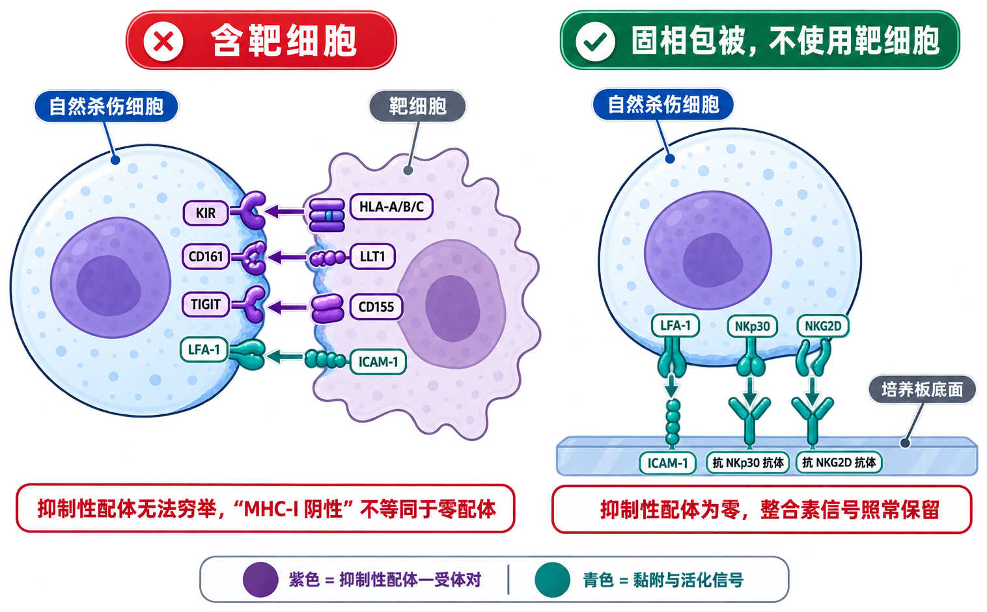
研究策略
以实验条件逐层排除其他机制
每增加一项条件，排除一类上游机制
常规杀伤实验（含靶细胞）
无法区分
1
A、B、C 三类均可能参与
固相包被抗体刺激，不使用靶细胞
剩余 B 类与 C 类第二种情形
2
排除 A 类；排除「靶细胞活化信号不足」
各组近端信号强度匹配
剩余 B 类
3
排除「受体表达低导致信号不足」
撤除 TGF-β 与缺氧后洗脱培养
B 类成立
4
缺陷持续存在即为细胞自身携带
第 2 层：不使用靶细胞即不存在任何抑制性配体
单向判定：极化存在缺陷可判为 B 类；极化正常仅能说明「非 B 类」，不能区分 A 类与 C 类。
Notes:
第 2 层必须不使用靶细胞：721.221 表达 LLT1（受体为 CD161），K562 表达 CD155（受体为 TIGIT），「MHC-I 阴性」并不等同于无抑制性配体，该层的关键在于抑制性配体为零。 若需区分 A 类与 C 类，应在含靶细胞条件下比较「阻断 HLA/KIR」与「补充活化信号」两种恢复手段，该实验不在本方案范围内。 一项有参考价值的数据：PNAS 2025 中 MDA-MB-231 的 HLA-C2 表达密度偏低，在低配体密度下仍可测出效应，说明 A 类抑制是可滴定、配体依赖的 —— 这正是「以实验条件区分机制」得以成立的前提。若 A 类不是配体依赖的，去除靶细胞也无法排除它。

Slide 5
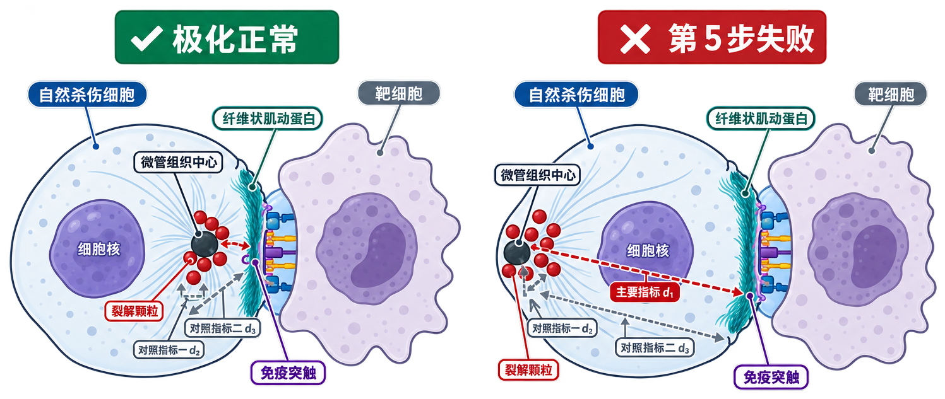
第一阶段
在 NK-92 细胞株上建立成像检测方法
以已发表结果作为方法学验收标准，不另立标准
复现目标（Eitler 2021, J Immunother Cancer 9:e001334）
K562 敏感靶细胞 MTOC 极化正常
MDA-MB-453 抗性靶细胞 颗粒汇聚正常，MTOC 不极化
补充活化信号（嵌合抗原受体或曲妥珠单抗） 极化与杀伤同步恢复
主要指标为 MTOC 至免疫突触中心的距离；MTOC 以 γ-微管蛋白或中心粒周蛋白直接标记。
方法学验收标准（两项均需满足）
① 方向性差异 K562 与 MDA-MB-453 之间的差异必须复现。
② 绝对数值 K562 条件下的 MTOC–免疫突触距离须落于 Eitler 报告的数值范围内。
第二阶段判定批次可靠性所依据的即为此处的绝对数值。
主要指标 d₁ 在两侧明显不同，对照指标 d₂ 相同 —— 即第 4 步颗粒汇聚正常而第 5 步失败。
NK-92 细胞株仅用于本阶段，自第二阶段起全部改用健康供者外周血原代 NK 细胞。成像指标定义、归一化方法与操作参数列于标准操作规程。
Notes:
NK-92 仅用于本阶段的三条理由：① 该细胞株本身为 CD56 强阳性、CD16 阴性表型，无法设置亚群对照；② 其培养依赖持续存在的白介素-2，无法实施撤除诱导物的洗脱实验；③ 本研究的 TGF-β 联合缺氧诱导方案系针对原代外周血 NK 细胞建立。 本平台共聚焦显微镜与成像流式细胞仪均具备，设备非限制因素。

Slide 6
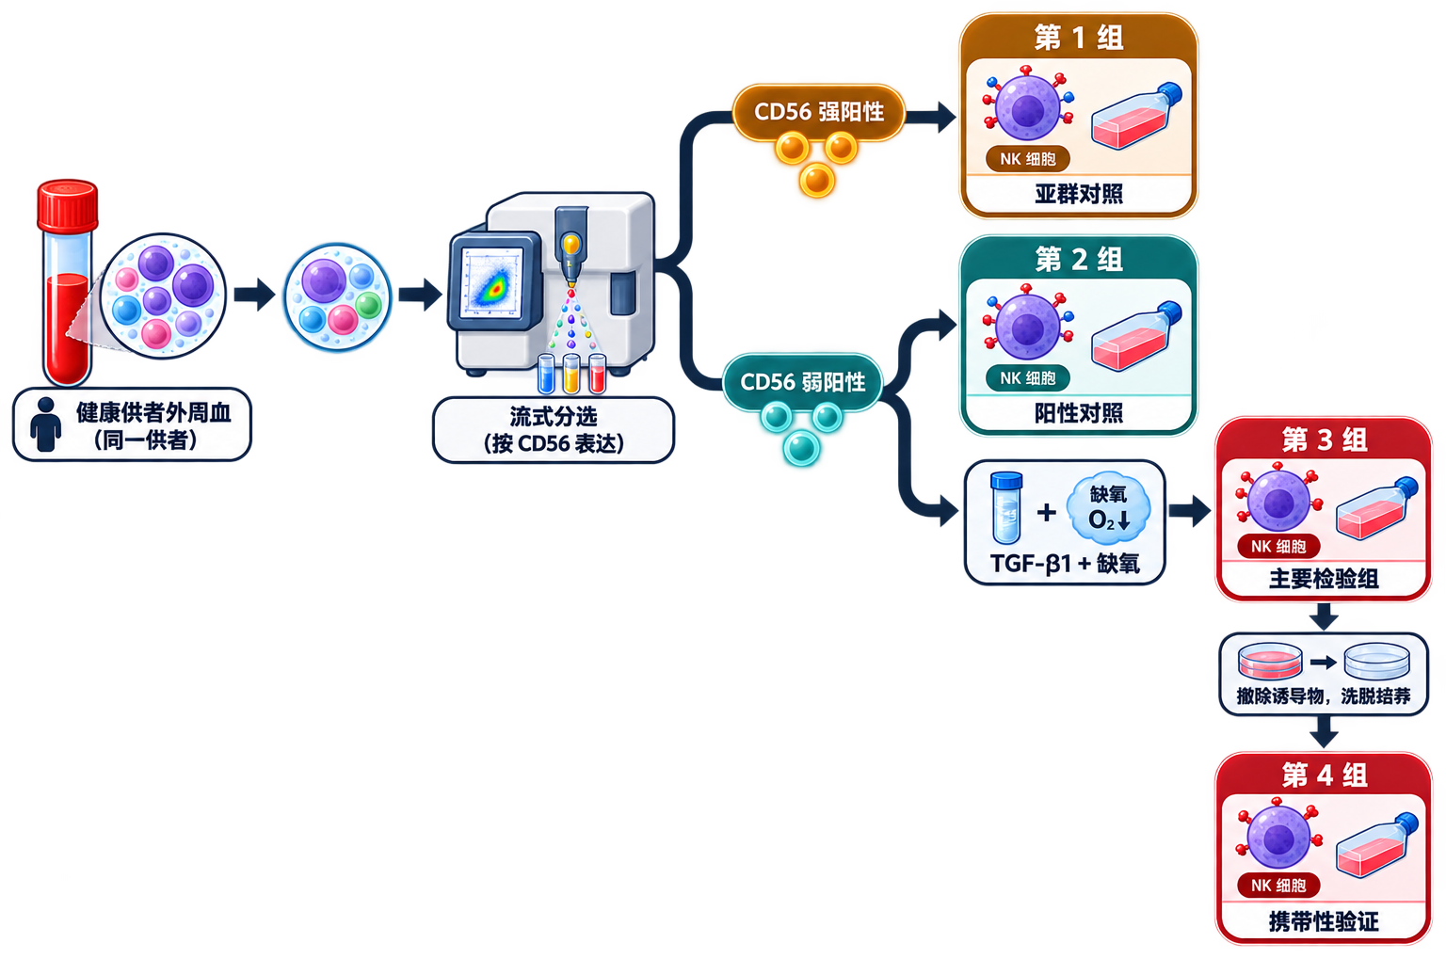
第二阶段 · 实验设计
TGF-β 联合缺氧能否诱导出持久性制动
先在体外诱导出该表型，再于肿瘤中检测。所需材料为健康供者外周血，不依赖临床标本
刺激方式与配套检测
刺激 固相包被 ICAM-1 + 抗 NKp30 + 抗 NKG2D 抗体。不使用靶细胞，故无任何抑制性配体，同时保留整合素信号输入。
成像 同第一阶段的三项指标。
配套检测 各组测定 NKp30 / NKG2D 表面表达，以及刺激后的 pERK / pPLCγ / p-S6 / p-Akt —— 确认活化信号传入，并同步评估 mTOR 通路（先验概率最高的候选机制）。
归一化 按颗粒数与胞体半径校正，方法预先设定。
统计学设计
样本量以供者为单位计算，而非以细胞为单位。PNAS 2025 以 2–3 名供者的细胞层面数据进行统计，属重复单位设定错误。本研究分两步实施：先以 3 名供者进行预实验，估计该指标的供者间变异，据此确定正式实验所需的供者例数。
分组依据 —— 每一组排除一种替代解释；第 1 至 3 组取自同一供者，以控制供者间差异
第 1 组 CD56 强阳性
第 2 组 CD56 弱阳性
第 3 组 TGF-β1 + 缺氧
第 4 组 诱导后洗脱
排除「所观察到的差异仅为 CD56 强阳性亚群的固有属性」
确认检测体系有效，并提供判定其余各组所需的绝对基准
检验该条件能否诱导出极化制动 —— 本阶段的主要问题
区分「需持续信号维持」与「由细胞自身携带」两种情形

Slide 7
第二阶段 · 结果判读
预先设定的结果判读标准
判读标准于实验实施前确定 —— 使每一种结果均有对应结论，避免事后解释
首先判定批次可靠性
「极化失败」的判定定义
第 2 组（阳性对照）的极化距离与近端信号，须达到第一阶段在 NK-92 细胞上建立的绝对标准。未达到者，说明该批次刺激或成像存在问题，数据不予采用，重复实验。
若第 3 组近端信号低于第 2 组，先提高抗体包被浓度使信号匹配后复测，再进入下列判读。
MTOC 距离为 0–15 µm 的连续变量，非二分类指标。判为失败须满足：位移差达到预先设定的最小可检测效应量（参照 PNAS 2025 报告的约 1.3 µm 中位位移），且在供者层面具有统计学意义。
第 1 组（CD56 强阳性）与第 3 组（诱导组）同时失败
→
所观察到的差异可能仅为 CD56 强阳性亚群固有属性，课题终止
第 3 组极化正常
→
该条件不能诱导出持久性制动，得到明确的阴性结论，课题终止
第 3 组失败，第 4 组（洗脱组）恢复
→
该抑制需持续信号维持，非细胞自身携带，转为其他研究方向
第 3、4 组均失败，第 1 组正常，且近端信号已匹配
→
持久性制动首次确立，进入第三阶段
Notes:
采用绝对数值而非相对数值：若四组整体劣化，相对匹配可能仍然成立，但实验实际已失去检测效力。判读标准置于实验实施之前，是本方案得以在任一结果下明确终止的前提。

Slide 8
第三阶段
分子机制定位：先排除已知节点，再检索未知机制
已知调控节点排除后，余下者方可能为新机制；药理学筛选成本最低，故置于首位
本阶段的统一前提
全部分子层面检测均在洗脱后进行。此时 TGF-β 经典信号已终止（p-SMAD2/3 消失），所余差异方为持久性改变。若在 TGF-β 存在期间检测，所得结果必然指向 TGF-β 通路本身。
第一层 · 药理学恢复筛选
第二层 · 无偏差组学比较
第三层 · 定向基因编辑筛选
洗脱后细胞 · 成本最低
洗脱后细胞 vs 未处理细胞
仅在前两层均指向未知机制时启动
以一组化合物覆盖已知的 MTOC 极化调控节点：二酰甘油激酶 α（DGKα）、Cbl-b、哺乳动物雷帕霉素靶蛋白（mTOR）、Rho 相关卷曲螺旋激酶（ROCK）、蛋白激酶 Cθ（PKCθ）、Cdc42–Par6 极性复合物、formin、动力蛋白招募、整合素连接激酶（ILK）–Pyk2；以 TGFBR1 抑制剂作为对照，洗脱后应无效。化合物清单与浓度列于标准操作规程。
这是唯一能够真正排除通路的手段，组学方法无法替代。若筛出阳性化合物，可同时获得机制线索与可用药物工具。
转座酶可及染色质测序（assay for transposase-accessible chromatin sequencing，ATAC-seq）联合转录组测序（RNA-seq），3–4 名供者，先确定改变所处的层面：ATAC-seq 存在稳定改变 → 机制位于染色质层面，同批 RNA-seq 提供候选基因；ATAC-seq 无改变 → 机制位于蛋白或代谢层面，直接进行磷酸化蛋白质组学。
极化过程主要受翻译后调控（膜转位、GTP 酶开关状态、马达蛋白招募），故转录水平改变仅可用于候选排序，不可用于排除通路。
以 Cas9 核糖核蛋白复合物（Cas9 ribonucleoprotein，Cas9-RNP）在原代人 NK 细胞中筛选 50–100 个候选基因，成像作为功能读出。不进行全基因组筛选 —— 极化过程缺乏可分选的替代标志（Das & Long 已证明脱颗粒与极化相互解耦），这也是该问题二十余年未获解决的技术原因。
确立一条通路需同时满足四项判据
必要性 敲除或抑制该分子后，极化恢复。 充分性 在未处理 NK 细胞中激活该分子，即使无 TGF-β 极化亦失败 —— 此项方可确立其为该制动的执行者，而非伴随现象。
位点特异性 仅影响 MTOC 极化，不影响其余步骤，否则应归因于细胞毒性。 判定基准 恢复程度以第 2 组（阳性对照）的绝对数值为目标，而非与第 3 组作相对比较；同时设定细胞活力下限 —— 活力受损的细胞各步骤均会同步退化，按相对数值判定反而更易被误判为位点特异。

Slide 9
第四阶段
原代组织 NK 细胞的两个验证臂
均采用与前两阶段完全相同的刺激方式与三项成像指标，以保证跨体系可比；性质为表型测定，不涉及疗效评价
臂一 · 蜕膜 NK 细胞 可与第二阶段并行，不依赖其结果
关键对照 —— 本方案假阳性风险最高之处
科学问题 在零抑制性配体条件下重做 Kopcow 2005 —— 直接判定其结果属 A 类还是 B 类。
为何重要 该判定是本课题分类体系所依赖的问题。本臂无需诱导、不使用转化生长因子-β，因而不受诱导条件的混杂影响。
局限 蜕膜 NK 细胞无诱导物可撤，故不能回答「可诱导、可携带」这一半，第二阶段的诱导臂仍属必需。
健康外周血 NK 细胞经完全相同的组织消化与分选流程处理后，极化须仍然正常。两臂均适用。以绝对数值判定，不采用比值 —— 否则所测得的可能是操作性损伤而非组织内的真实表型；而操作性损伤的方向恰与预期阳性结果一致。
检测方式
原代组织 NK 细胞数量稀少，采用成像流式细胞术在数千细胞量级上给出相同的三项指标。设备非限制因素，取材量为主要限制。
臂二 · 肿瘤浸润 NK 细胞 条件性，体外确立后启动
科学问题 肿瘤浸润 NK 细胞是否携带同一形式的持久性制动。
实验材料 小鼠 MC38 结肠癌模型的肿瘤浸润 NK 细胞（分选 NK1.1 阳性、CD3ε 阴性）；条件允许时补充人手术标本来源的肿瘤浸润 NK 细胞，非必需项。
一项低成本的间接判据 A 类抑制条件下脱颗粒过程保留（Das & Long）。若肿瘤浸润 NK 细胞的脱颗粒同步下降，则超出 A 类可解释的范围，间接支持持久性制动的存在。
延伸 · 体内恢复实验 条件性，需先经第三阶段确定分子
在小鼠模型中干预该分子，考察极化是否恢复、杀伤是否恢复、肿瘤是否受控。
这一臂是「表型描述」与「因果证明」的分界：缺少它，结论止于「存在这样一类制动」；具备它，结论才是「解除该制动可恢复 NK 细胞的体内功能」。
本页两臂互相独立：蜕膜 NK 臂回答分类问题，肿瘤浸润 NK 臂回答场景问题。前者不依赖第二阶段，可提前启动。

Slide 10
研究路线
四个阶段与阶段间准入条件
各阶段之间设明确准入条件，未达到者不进入下一阶段；具体进度安排见标准操作规程
一
第 一 阶段 成像方法建立
NK-92 细胞株，复现 Eitler 基准
▼ 准入条件：复现出 Eitler 报告的方向性差异与绝对数值范围
二
第 二 阶段 体外诱导与判读
健康供者外周血 NK 细胞，四组设计 ｜ 并行：蜕膜 NK 细胞零配体测定，不依赖本阶段结果
▼ 准入条件：持久性制动在体外确立（第 3、4 组均失败，第 1 组正常，近端信号已匹配）
三
第 三 阶段 分子机制定位
药理学筛选 → 无偏差组学 → 定向基因编辑
▼ 启动条件：体外机制确立后启动，可与第三阶段后段并行
四
第 四 阶段 原代组织 NK 验证
MC38 模型肿瘤浸润 NK 细胞，条件性启动 ｜ 延伸：体内恢复实验，需先确定分子
具体时间安排与操作细节列入标准操作规程。

Slide 11
风险
主要风险与应对措施
各项风险均配有可在实验实施前完成的预防或排除措施
缺乏公认的阳性对照
受体下调混杂 —— 先验概率最高的结局
亚群偏倚 —— 最早可否定本假说的因素
文献中尚无已确立的持久性制动实例，故无公认阳性对照可用于验收实验体系。
TGF-β 可下调 NKp30 / NKG2D（Castriconi 2003），诱导组的极化失败可能仅反映受体表达减少。
若 CD56 强阳性 NK 细胞在同一条件下极化亦失败，则该现象仅为亚群固有属性，非诱导所致。
应对：自行建立 —— 第一阶段以已发表结果验收成像方法；第二阶段的 TGF-β 诱导组本身即为该表型的建立过程。
应对：各组测定受体表达与近端信号，调整抗体包被浓度使各组信号匹配后再行判读；匹配后极化恢复即归因于受体表达。
应对：第 1 组与第 3 组同批次、同片测定，首轮实验即可获得结论，不推迟至后期。
实验实施前需确认的两项事实
中止判定标准
① 本实验室所用 721.221 亚系是否表达 LLT1。文献报道 221 为 LLT1 阳性，不代表本实验室所用亚系亦然。抗体克隆 402659 / 4C7 仅可用于染色，不能阻断 LLT1 与 NKR-P1A 的结合，如需功能阻断须另选试剂或采用 CLEC2D 敲除的 221 细胞。
② dNK 细胞与 pbNK 细胞的 CD161、TIGIT 表面表达水平 —— 文献中不存在此项直接比较（Feyaerts 2024 比较的是子宫内膜与蜕膜，非外周血）。加测 CD39 / CD103 作亚群分辨为可选项。
此两项用于使背景表述准确，实验设计本身不依赖于此 —— 固相无配体条件已规避全部抑制性受体。
「失败 / 正常」一律依据第 7 页所定义的最小可检测效应量，在供者层面判定。
· 第一阶段未复现出基准 → 中止
· 第 2 组未达绝对标准 → 该批次数据不予采用，重复实验
· 第 1 组与第 3 组同时失败 → 归因于亚群属性，课题终止
· 第 3 组极化正常 → 该条件不能诱导，阴性结论，课题终止
· 近端信号匹配后极化恢复 → 归因于受体表达差异，课题终止
对课题预期产出的说明
第二阶段单独成立时，所得为一项表型结果，不含分子机制，亦不在肿瘤情境下 —— 预期为专业期刊水平。主要价值在于第三阶段的分子机制与第四阶段的肿瘤内验证，而此两阶段均存在失败可能。

Slide 12
总结
核心科学问题
其余各页均服务于使该问题可被实验验证
NK 细胞的 MTOC 极化过程，是否存在一类由微环境诱导产生、由细胞自身携带、不依赖靶细胞配体的持久性制动？
若该类制动成立，则蜕膜的免疫耐受与肿瘤的免疫逃逸为同一机制在两种情境下的表现。
机制推论
验证策略
实施路径
若成立，NKG2A 抗体（monalizumab）与 KIR 阻断在机制上仅解除配体依赖的一类，可为部分 NK 细胞免疫治疗在实体瘤中疗效受限提供一个可实验验证的解释。
固相刺激不使用靶细胞，排除配体依赖性抑制与靶细胞活化信号不足；近端信号匹配，排除受体表达差异；洗脱验证细胞携带性。该判定为单向。
NK-92 细胞株仅用于建立成像方法；诱导与洗脱在原代外周血 NK 细胞上完成；蜕膜 NK 细胞臂与之并行，直接判定 Kopcow 结果的归属；机制定位先排除已知节点；肿瘤内验证与体内恢复实验条件性启动。
结论范围的限定
即使结果为阳性，其所支持的仅为「该制动不依赖即时配体接合、可被诱导、可由细胞携带」，不支持任何具体分子机制。表观遗传、代谢等层面的归因须待第三阶段结果，暂不写入结论。
谢谢，欢迎讨论

Slide 13
NK-92：醋酸钠与 TGF-β 流式数据汇报
汇报人：唐泽宇
海南医科大学(海南省医学科学院)

Slide 14
汇报提纲
第一部分 醋酸钠浓度梯度对细胞活率的影响（活死染色，2026-09-05）
第二部分 TGF-β 对效应分子表达的影响（Perforin、IFN-γ、Granzyme B，2026-09-05）
第三部分 醋酸钠与 BMS-303141 对 TGF-β 抑制效应分子的影响（2026-09-11）
第四部分 TGF-β 与醋酸钠对驻留标志、增殖与效应分子的影响（2026-09-29）

Slide 15
第一部分 醋酸钠浓度梯度对细胞活率的影响
试验日期：2026-09-05

Slide 16
数据汇报：醋酸钠浓度梯度对细胞活率的影响（活死染色）
研究内容
实验：20260905D/A
仪器：BD LSRFortessa X-20
染料：APC-Cy7 活死染料
处理：醋酸钠 0、2.5、5、10、20 mM，N 为未处理对照，每组 3 个重复
分析：FlowJo 10.8.1；统计：单因素方差分析 + Dunnett 事后检验
试验日期：2026-09-05

Slide 17
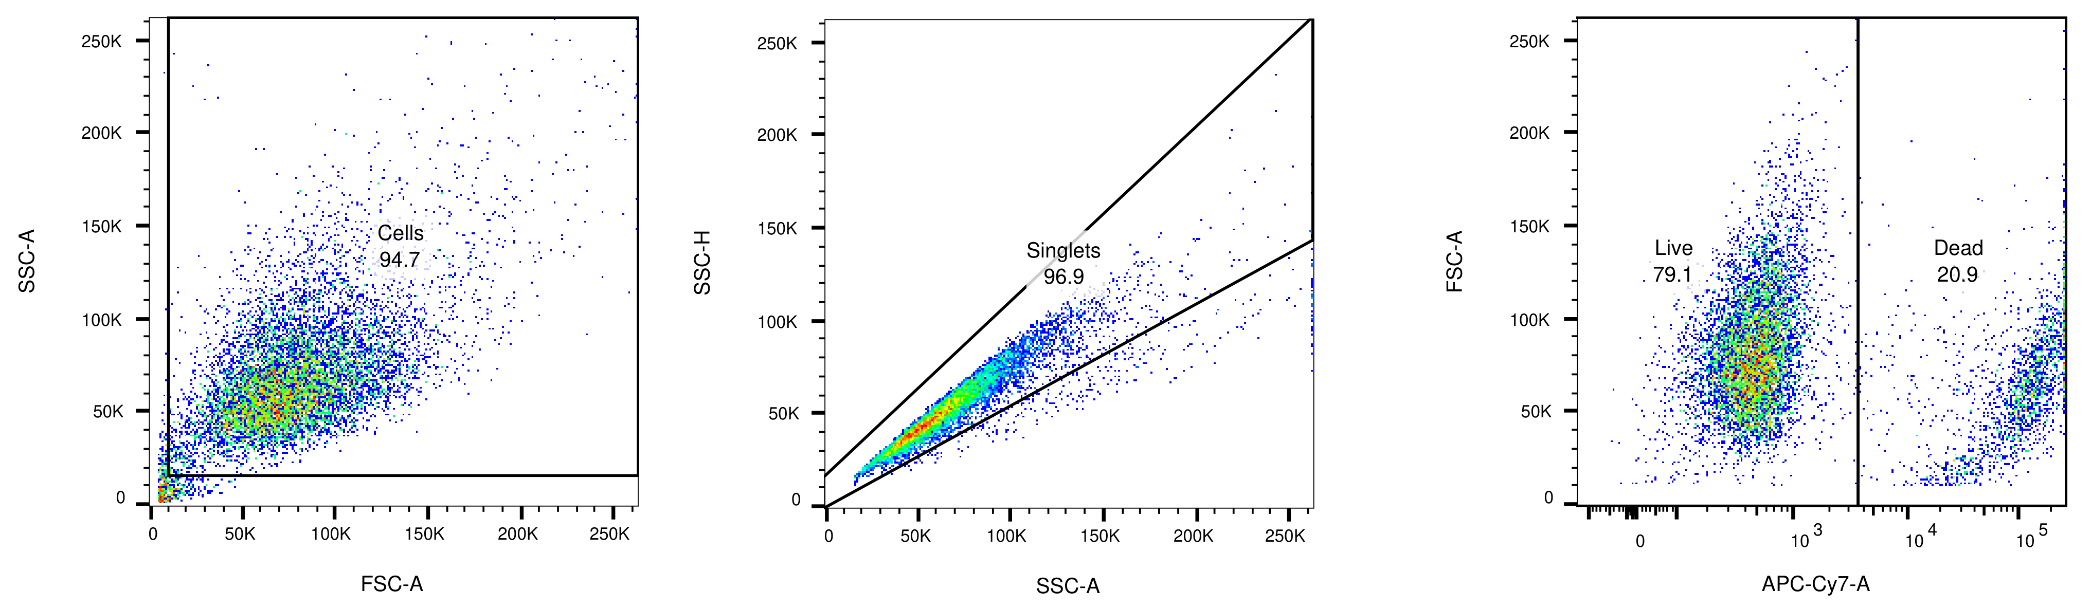
门控策略（示例：管 N）
研究内容
Cells：FSC-A ≥ 10K、SSC-A ≥ 16K 去除碎片 → Singlets：SSC-A / SSC-H 去除双细胞（FSC-H 在约 90K 处饱和，故不用 FSC-A/FSC-H）→ Live / Dead：APC-Cy7-A 阈值 3500，活率 = Live / Singlets
所有门为 All Samples 组门，18 管统一套用；图由 FlowJo Layout Editor 批量导出
试验日期：2026-09-05

Slide 18
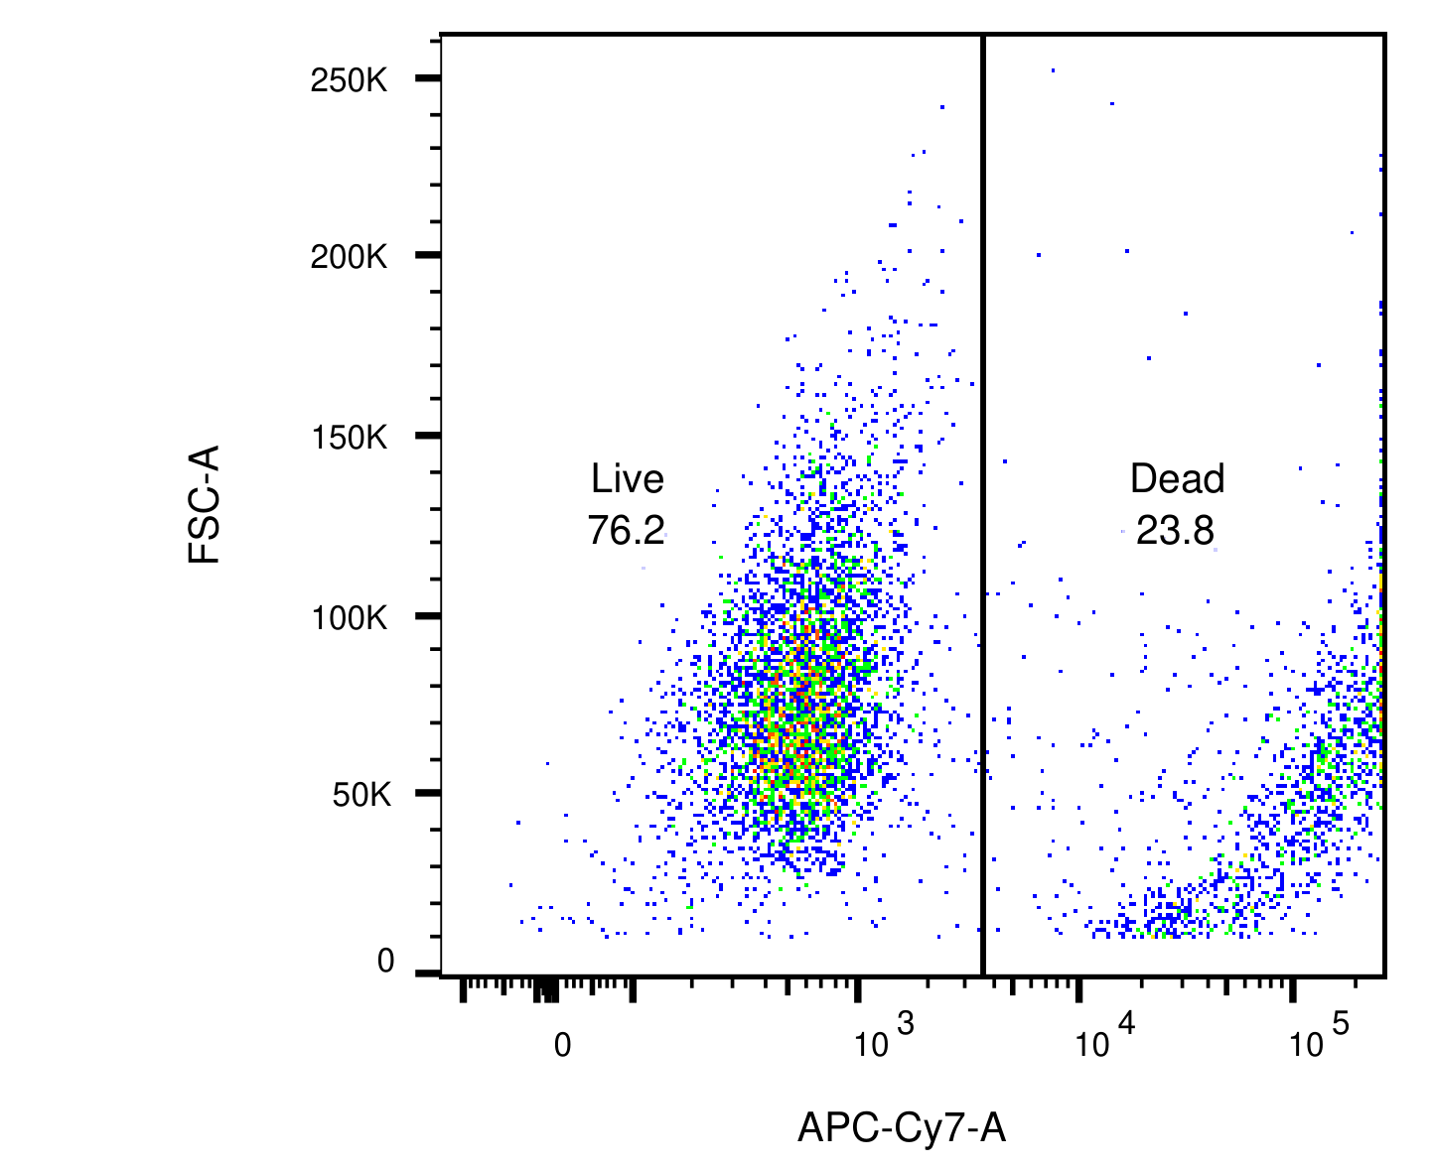
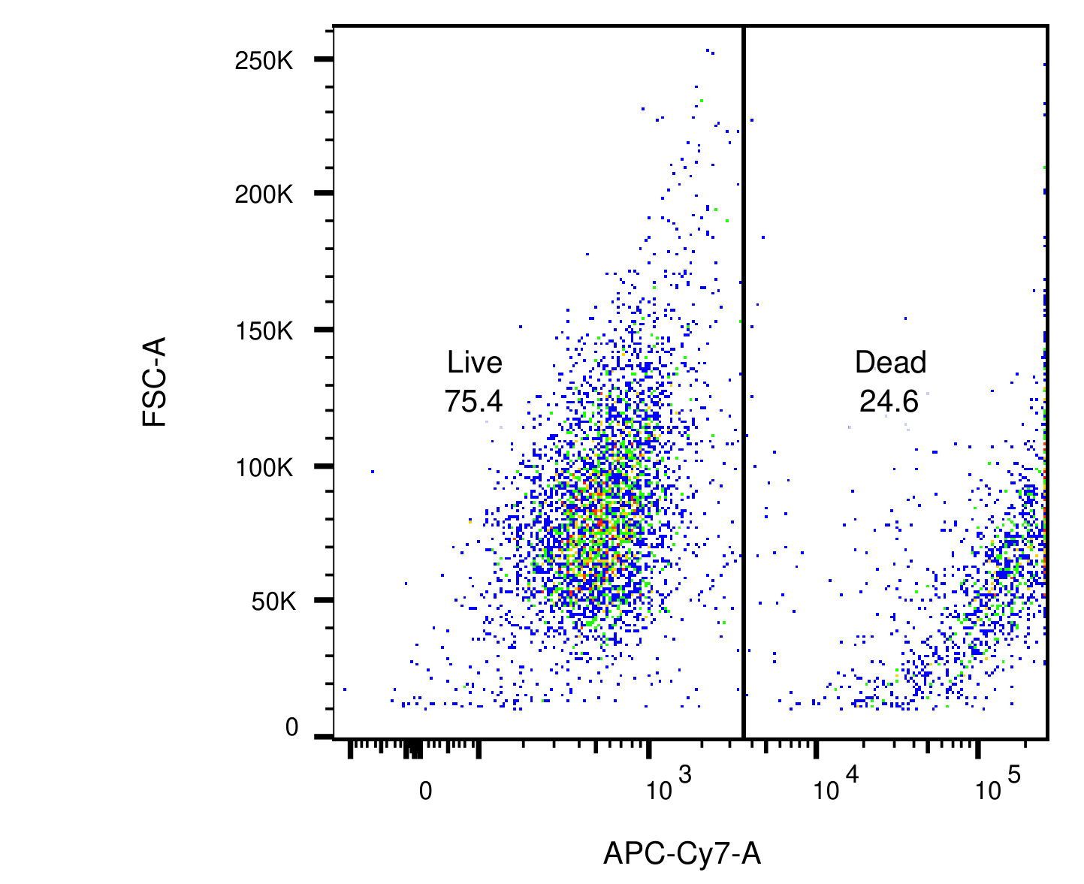
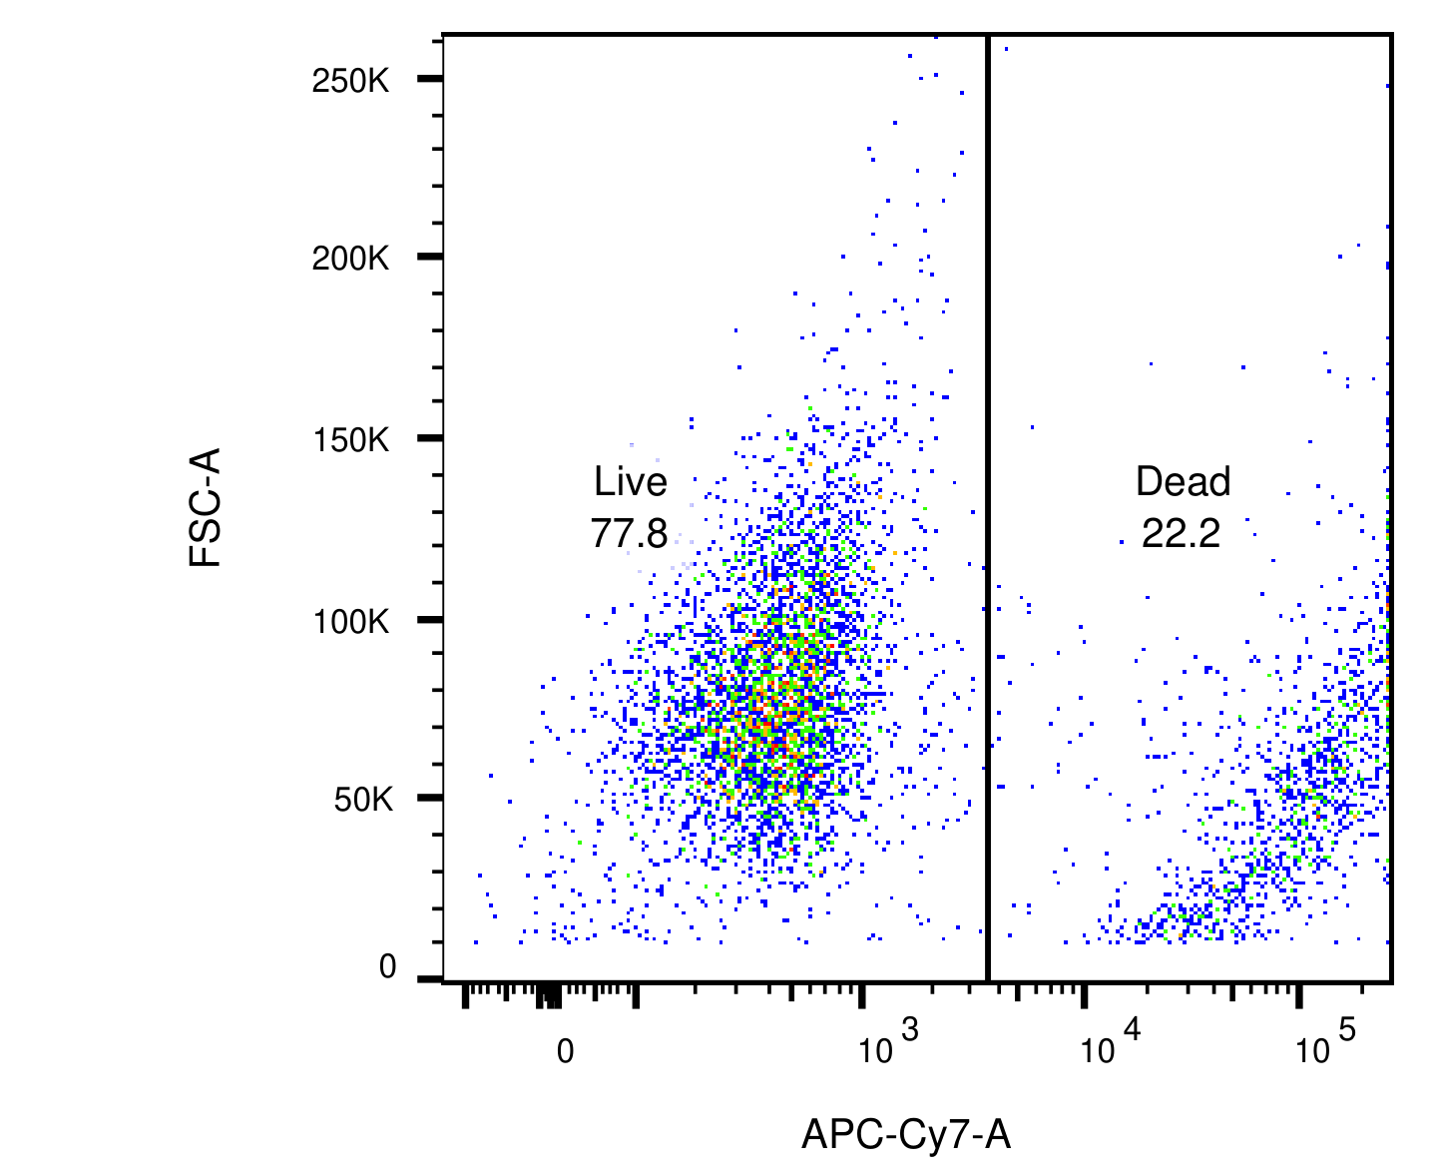
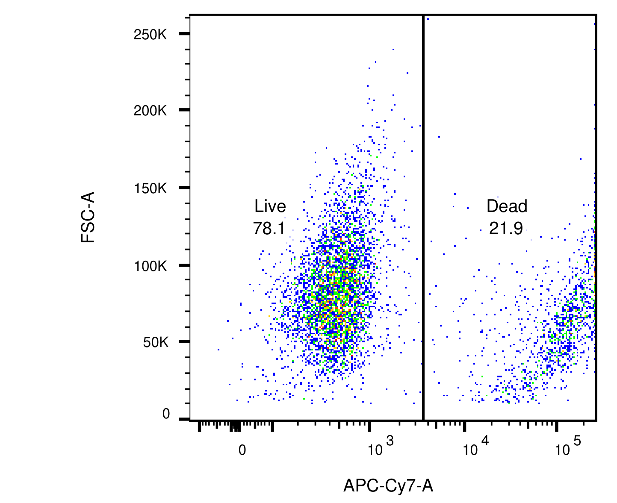
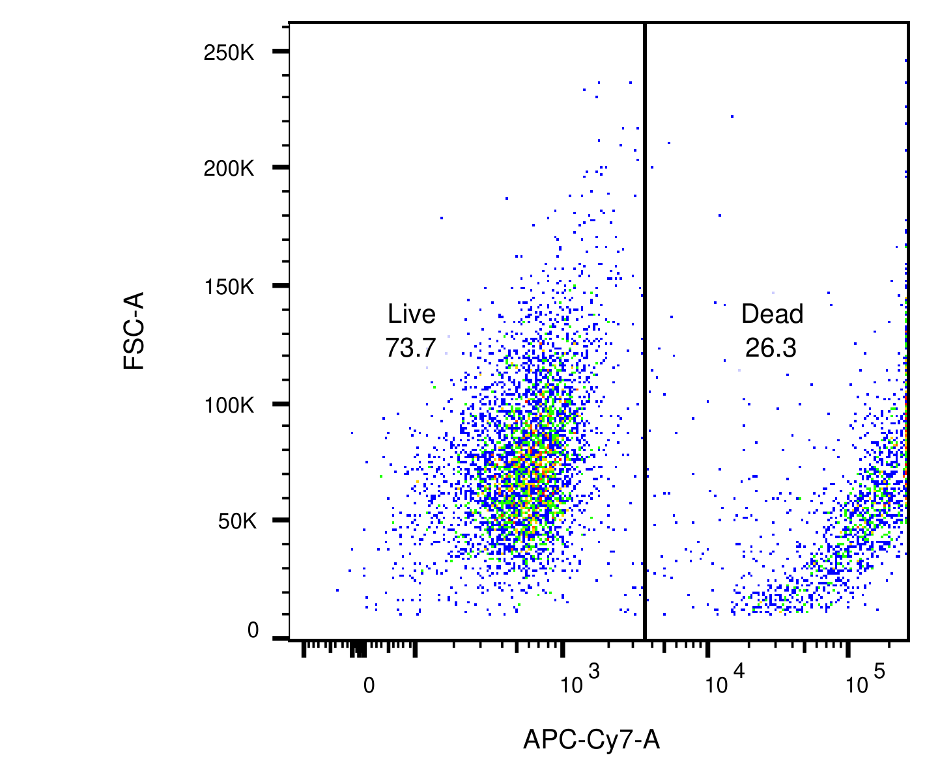
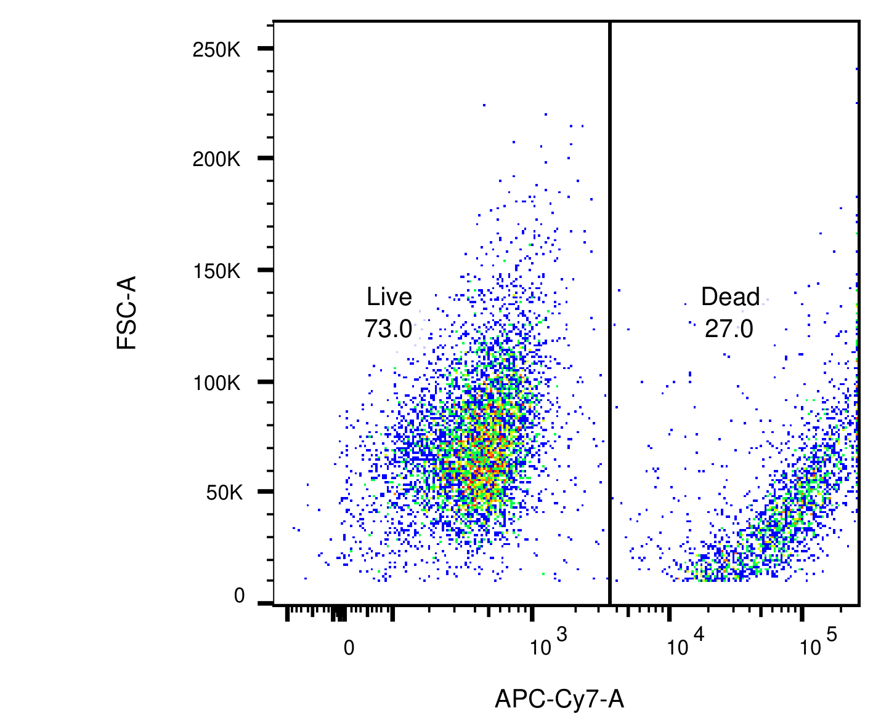
各醋酸钠浓度代表性 Live / Dead 图（每组取最接近均值的一管）
研究内容
N（未处理）（管 N_001）
0 mM（管 0_002）
2.5 mM（管 5-1）
5 mM（管 10_001）
10 mM（管 15_002）
20 mM（管 20_001）
试验日期：2026-09-05

Slide 19
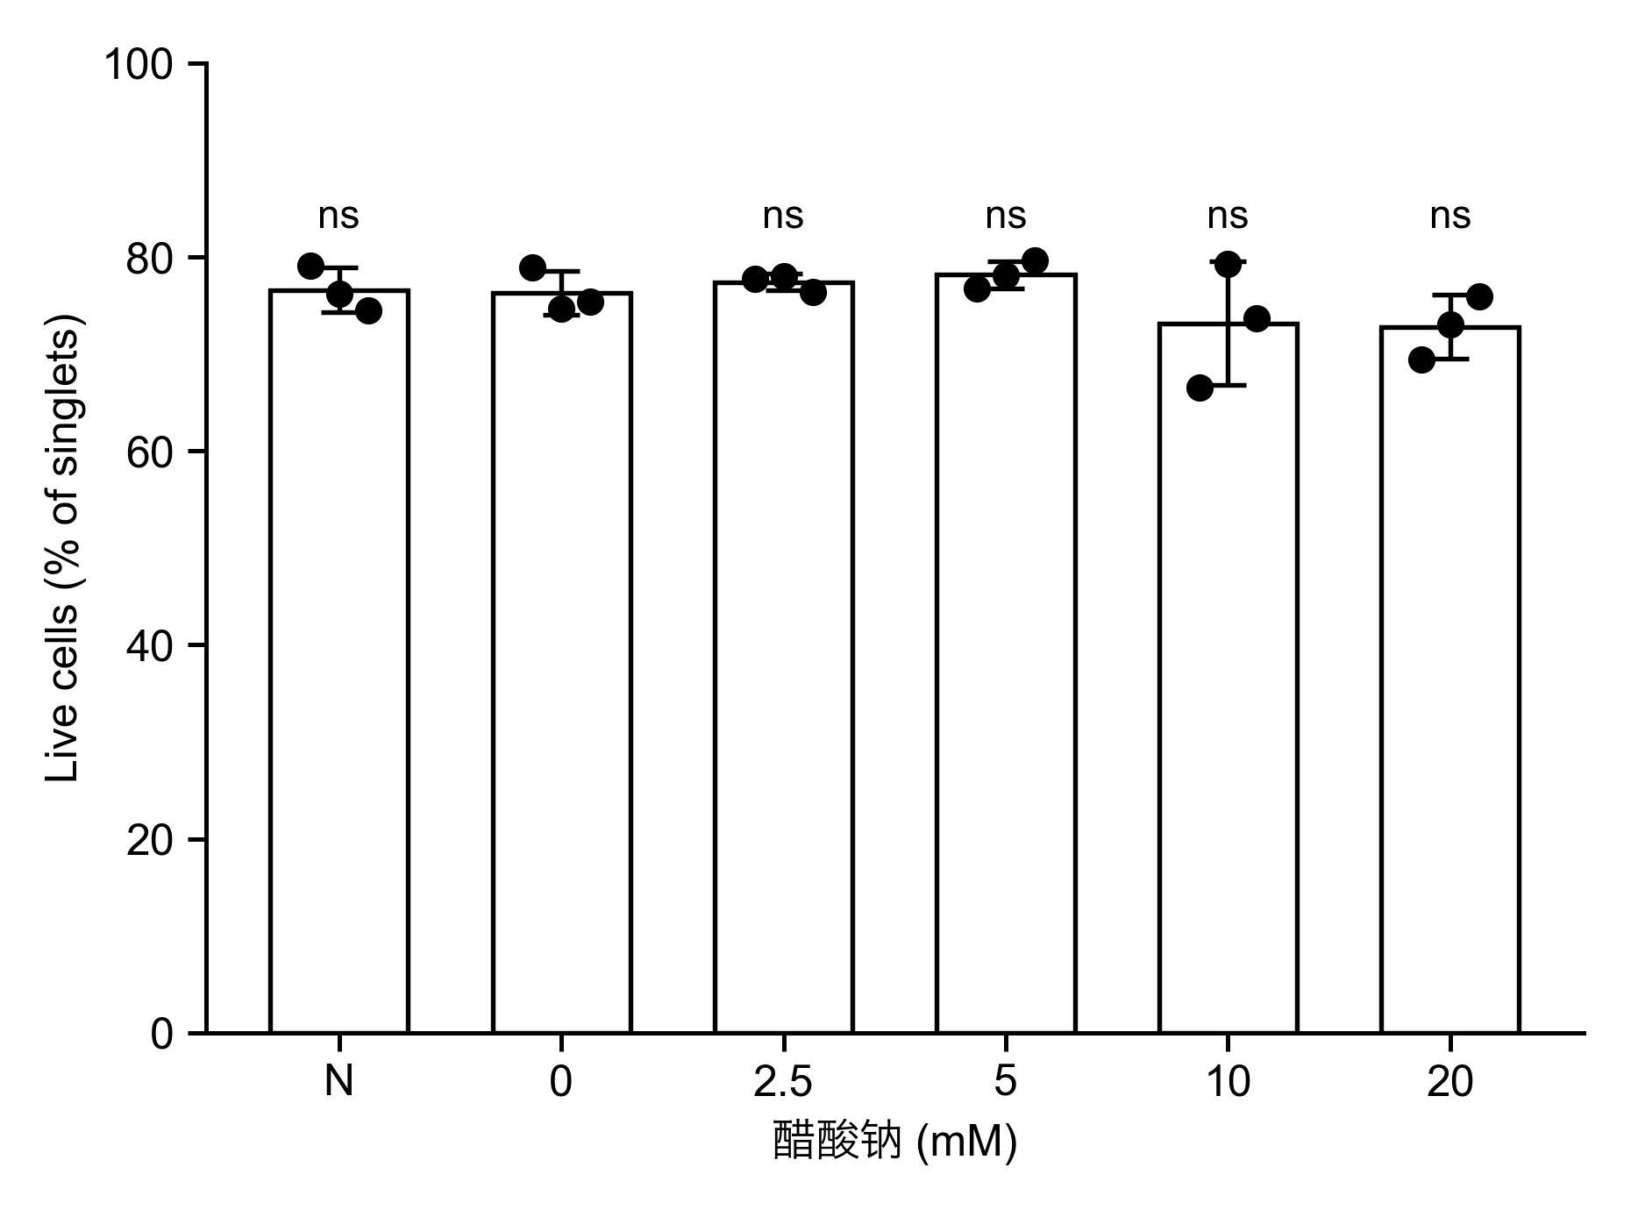
醋酸钠处理后活细胞比例（mean ± SD，n = 3）
研究内容
统计方法
单因素方差分析（one-way ANOVA），
事后 Dunnett 多重比较，各浓度与 0 mM 组比较。
结果
ANOVA：F = 1.39，P = 0.297
Dunnett vs 0 mM：所有浓度 P > 0.5，均为 ns
结论
醋酸钠 2.5 到 20 mM 范围内，活率与 0 mM 组无显著差异；
10 和 20 mM 组均值略低（73.2%、72.8%），但组内离散大（10 mM 组 SD 6.4），
需增加重复或提高浓度才能判断是否存在毒性趋势。
试验日期：2026-09-05

Slide 20
统计结果
研究内容
醋酸钠 (mM) | 活率 mean ± SD（%） | n | Dunnett vs 0 mM，P | 显著性
N | 76.6 ± 2.3 | 3 | 1.000 | ns
0 | 76.3 ± 2.3 | 3 | — | 对照
2.5 | 77.4 ± 0.9 | 3 | 0.992 | ns
5 | 78.1 ± 1.5 | 3 | 0.932 | ns
10 | 73.2 ± 6.4 | 3 | 0.667 | ns
20 | 72.8 ± 3.3 | 3 | 0.575 | ns
单因素方差分析：F(5, 12) = 1.39，P = 0.297。Kruskal-Wallis 非参数检验 P = 0.434，结论一致。
ns：P ≥ 0.05。每组 n = 3，正态性无法有效检验，结论以方差分析为主、非参数检验为辅。
试验日期：2026-09-05

Slide 21
活率数据表（Live / Singlets，%，FlowJo 数值）
研究内容
醋酸钠 (mM) | 重复 1 | 重复 2 | 重复 3 | 均值 | SD
N | 79.1（N） | 76.2（N_001） | 74.5（N_002） | 76.6 | 2.3
0 | 78.9（0） | 74.6（0_001） | 75.4（0_002） | 76.3 | 2.3
2.5 | 77.8（5-1） | 78.1（5-1_001） | 76.4（5） | 77.4 | 0.9
5 | 76.7（10） | 78.1（10_001） | 79.6（10_002） | 78.1 | 1.5
10 | 66.6（15） | 79.3（15_001） | 73.7（15_002） | 73.2 | 6.4
20 | 69.4（20） | 73.0（20_001） | 76.0（20_002） | 72.8 | 3.3
N 为未处理对照。原管名与浓度对应：5 与 5-1 → 2.5 mM，10 → 5 mM，15 → 10 mM，0、20 不变。
试验日期：2026-09-05

Slide 22
第二部分 TGF-β 对效应分子表达的影响
试验日期：2026-09-05

Slide 23
数据汇报：TGF-β 对效应分子表达的影响
研究内容
实验：20260905TGF；指标：Perforin、IFN-γ、Granzyme B
仪器：BD LSRFortessa X-20；分析：FlowJo 10.8.1
分组：Control（C）vs TGF-β 10 ng/mL（T），每组 4 管
染色：APC-Cy7 活死；BV421 Perforin；PE IFN-γ；APC Granzyme B
指标：Live 门内各标记的 MFI（中位数）；统计：非配对 t 检验
试验日期：2026-09-05

Slide 24
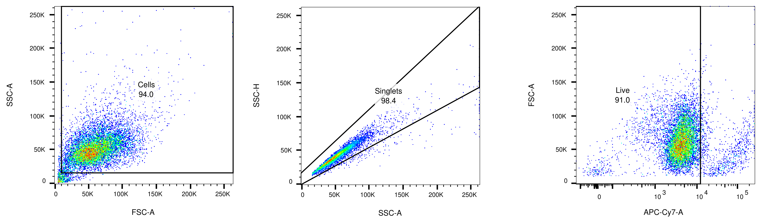
门控策略（示例：管 C_003）
研究内容
Cells：FSC-A ≥ 10K、SSC-A ≥ 16K 去除碎片 → Singlets：SSC-A / SSC-H 去除双细胞 → Live：APC-Cy7-A 阈值 12000。单细胞门改用 SSC 通道，因 FSC-H 在约 90K 处检测器饱和，FSC-A/FSC-H 图上的水平尾巴为大单细胞的信号削平，不是双细胞，不应切除。
表达分析均在 Live 门内进行；活率两组无差异（C 92.1 ± 2.0 %，T 94.4 ± 1.4 %，P = 0.10）
注：导出的 FCS 文件中补偿矩阵为单位阵，FlowJo 按未补偿数据分析
试验日期：2026-09-05

Slide 25
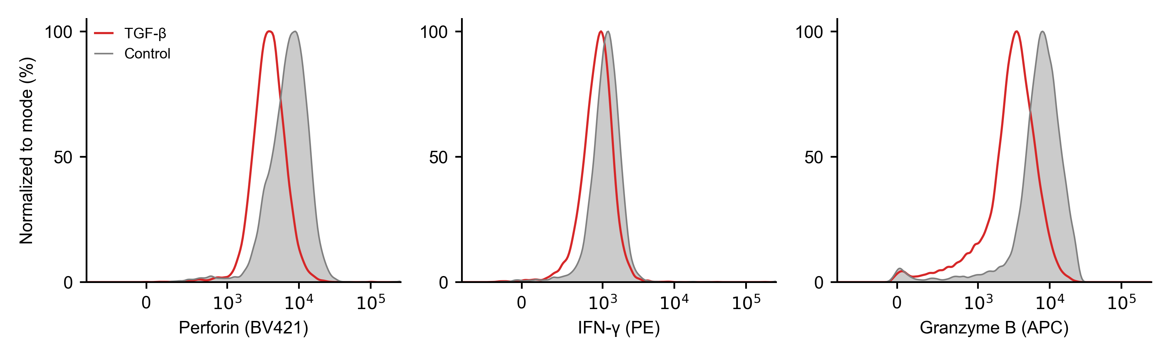
代表性直方图叠加（Live 门内）：Control vs TGF-β
研究内容
灰色填充：Control（管 C_003）；红线：TGF-β 10 ng/mL（管 T_001）。横轴为标记（荧光通道），双指数刻度；纵轴为峰值归一化百分比，曲线经高斯平滑。
三个标记在 TGF-β 处理后整体左移；三者均为单峰、无阴性群，且本批未设 FMO 或未染管，故以 MFI 定量而不报阳性率。
试验日期：2026-09-05

Slide 26
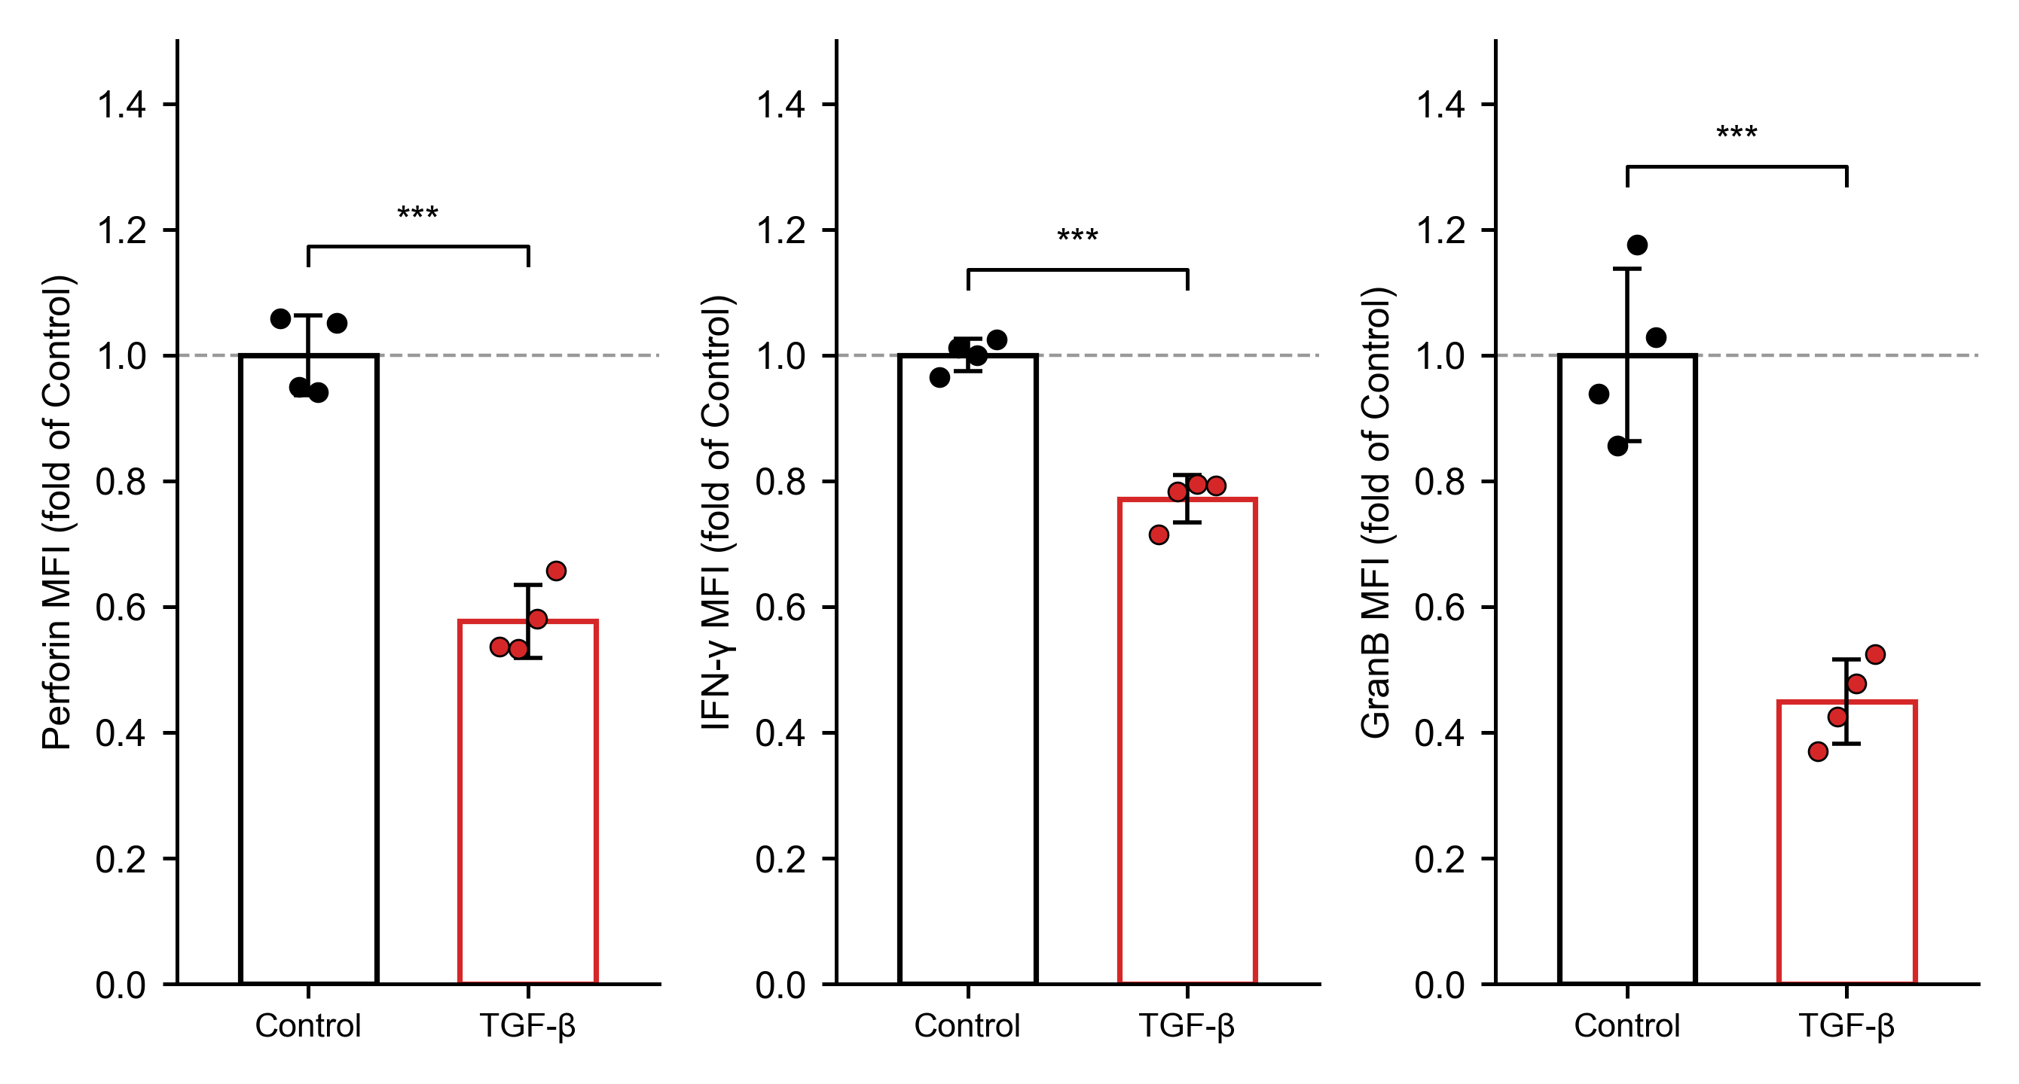
MFI 定量（相对 Control 的倍数，mean ± SD，n = 4）
研究内容
每点为一管 Live 门内 MFI 中位数除以 Control 组均值。
Perforin：TGF-β 组 0.58 ± 0.06（下降 42%）
IFN-γ：TGF-β 组 0.77 ± 0.04（下降 23%）
GranB：TGF-β 组 0.45 ± 0.07（下降 55%）
非配对 t 检验：*** P < 0.001。四管来自独立培养孔。
试验日期：2026-09-05

Slide 27
统计结果（Live 门内，n = 4 / 组）
研究内容
指标 | Control mean ± SD | TGF-β mean ± SD | 变化 | t 检验 P | Welch P | Mann-Whitney P | 显著性
活率（%） | 91.5 ± 2.0 | 93.8 ± 1.6 | +2.6% | 0.1218 | 0.1240 | 0.114 | ns
Perforin MFI | 7301 ± 462 | 4213 ± 424 | -42.3% | 6.3e-05 | 6.6e-05 | 0.029 | ****
IFN-γ MFI | 1122 ± 29 | 866 ± 42 | -22.9% | 5.8e-05 | 0.0001 | 0.029 | ****
GranB MFI | 7726 ± 1057 | 3470 ± 515 | -55.1% | 0.0004 | 0.0014 | 0.029 | ***
MFI = Live 门内荧光强度中位数（未补偿数据）。显著性按非配对 t 检验：ns P ≥ 0.05，* < 0.05，** < 0.01，*** < 0.001，**** < 0.0001。
n = 4 时 Mann-Whitney 检验最小可达 P = 0.029，三项 MFI 均达到该值，方向与 t 检验一致。
试验日期：2026-09-05

Slide 28
FSC-A、SSC-A 与各因子 MFI 的变化（Control vs TGF-β）
研究内容
指标（Live 门内中位数） | Control | TGF-β 10 ng/mL | 变化 | t 检验 P
FSC-A（细胞大小） | 61697 ± 5574 | 57894 ± 2719 | -6% | 0.266
SSC-A（颗粒度） | 49548 ± 2575 | 46801 ± 2473 | -6% | 0.175
Perforin MFI | 7301 ± 462 | 4213 ± 424 | -42% | 6.32e-05 ***
IFN-γ MFI | 1122 ± 29 | 866 ± 42 | -23% | 5.78e-05 ***
Granzyme B MFI | 7726 ± 1057 | 3470 ± 515 | -55% | 0.000353 ***
读法：FSC-A 反映细胞大小，SSC-A 反映颗粒度。若三个因子同幅下降而 FSC-A 也明显下降，则下降可能只是细胞变小、总蛋白减少的全局效应。
结果：FSC-A -6%、SSC-A -6%，均不显著，远小于三个因子 −23% 到 −55% 的降幅。按每管 MFI / FSC-A 校正后变化为 Perforin -39%（P = 0.0039），IFN-γ -18%（P = 0.006），GranB -52%（P = 0.00045），仍全部显著。
结论：TGF-β 引起的 Perforin、IFN-γ、Granzyme B 下降是真实的表达下降，不是体积伪像。本套染色不含 Ki67，增殖稀释效应无法评估。
试验日期：2026-09-05

Slide 29
第三部分 实验 202609112L：
醋酸钠与 BMS-303141 对 TGF-β 抑制效应分子的影响
试验日期：2026-09-11

Slide 30
数据汇报：醋酸钠与 BMS-303141 对 TGF-β 抑制效应分子的影响
研究内容
实验：202609112L_001（2026-09-11）；仪器：BD LSRFortessa X-20；分析：FlowJo 10.8.1
分组：Control、TGF-β（10 ng/mL）、醋酸钠（10 mmol/L）、ACLY 抑制剂 BMS-303141、TGF-β+醋酸钠、TGF-β+BMS-303141，每组 4 管，共 24 管
染色：APC-Cy7 活死；BV421 Perforin；PE IFN-γ；APC Granzyme B
指标：Live 门内各因子 MFI（中位数）；统计：单因素方差分析 + Tukey 多重比较
注：FCS 中补偿矩阵为单位阵，按未补偿数据分析
试验日期：2026-09-11

Slide 31
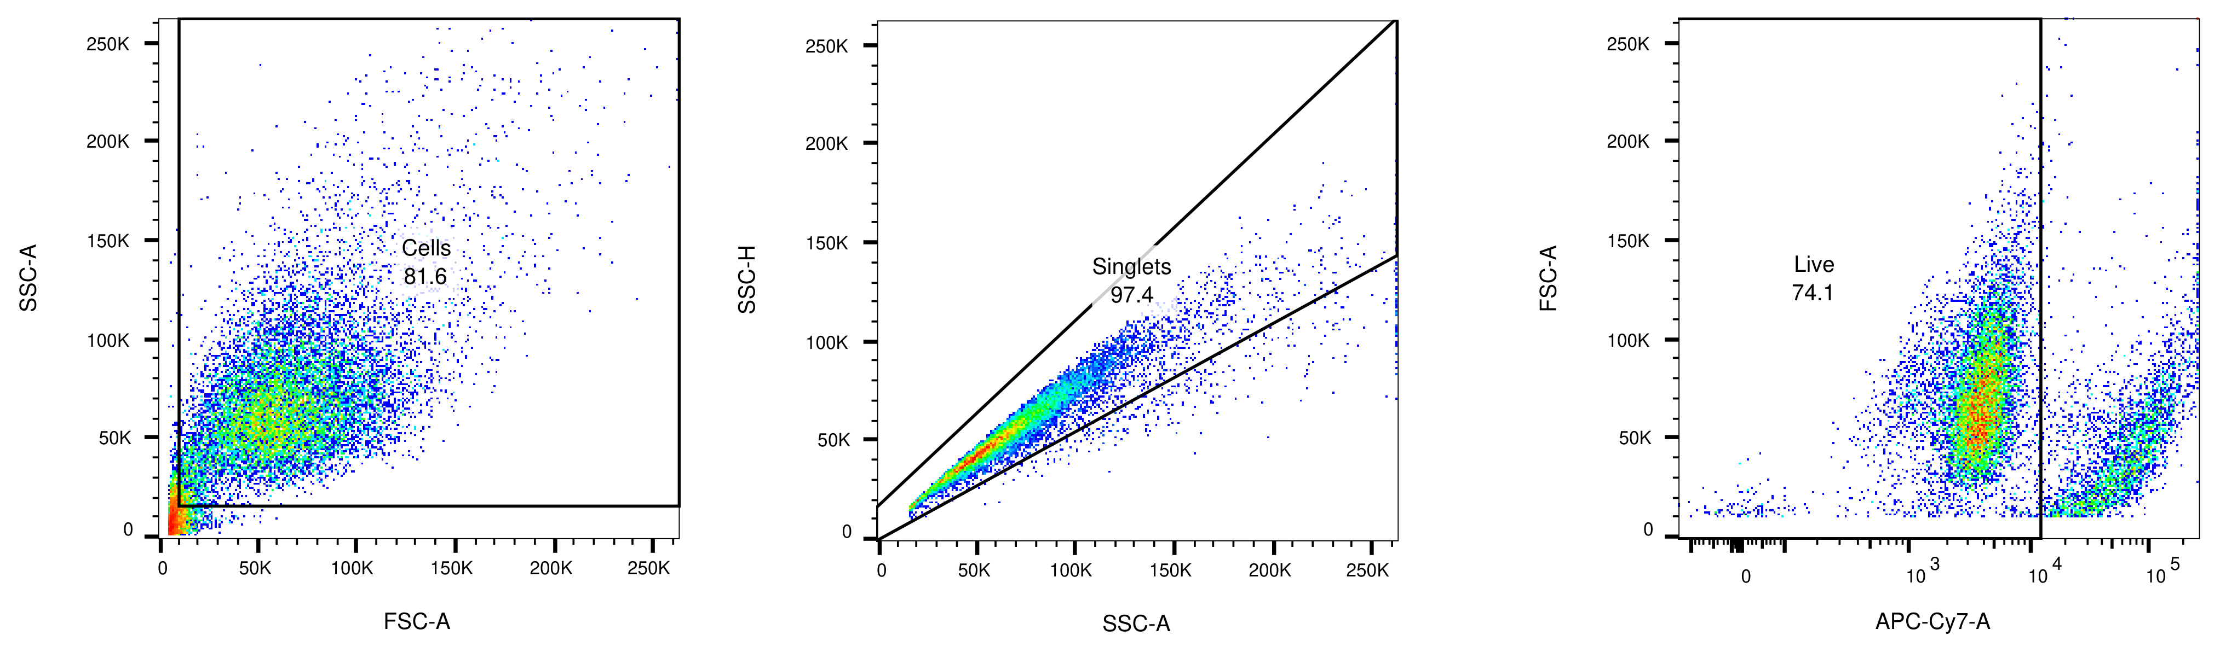
门控策略（示例：管 2L-C）
研究内容
Cells：FSC-A ≥ 10K、SSC-A ≥ 16K 去除碎片 → Singlets：SSC-A / SSC-H 去除双细胞 → Live：APC-Cy7-A 阈值 12000。单细胞门改用 SSC 通道，因 FSC-H 在约 90K 处检测器饱和，FSC-A/FSC-H 图上的水平尾巴为大单细胞的信号削平，不是双细胞，不应切除。
各组活率 76 到 85%，TGF-β 处理组略高于 Control，本报告不作为分析指标
试验日期：2026-09-11

Slide 32
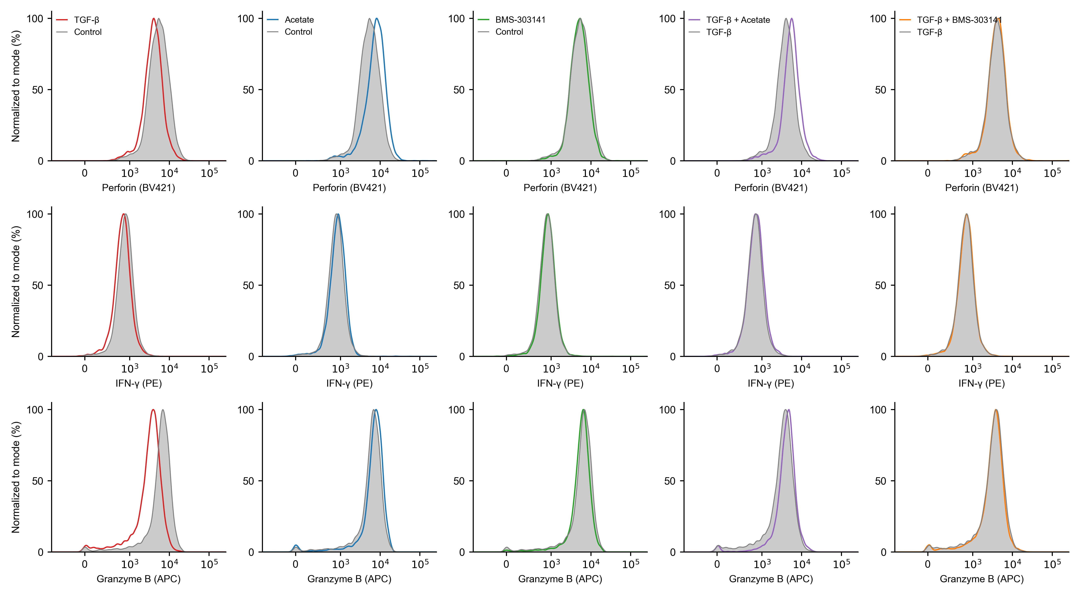
直方图叠加（Live 门内）：各处理相对其参照组
研究内容
每格灰色填充为参照组，彩线为处理组；左三列以 Control（管 2L-C）为参照，右两列以 TGF-β（管 2L-T_003）为参照。行：Perforin、IFN-γ、Granzyme B。代表管：TGF-β 2L-T_003，醋酸钠 2L-A，BMS-303141 2L-B_001，TGF-β+醋酸钠 2L-TA_001，TGF-β+BMS-303141 2L-TB_003。
配色全文统一：Control 黑 / TGF-β 红 / 醋酸钠 蓝 / BMS-303141 绿 / TGF-β+醋酸钠 紫 / TGF-β+BMS-303141 橙。纵轴为峰值归一化百分比，曲线经高斯平滑。
试验日期：2026-09-11

Slide 33
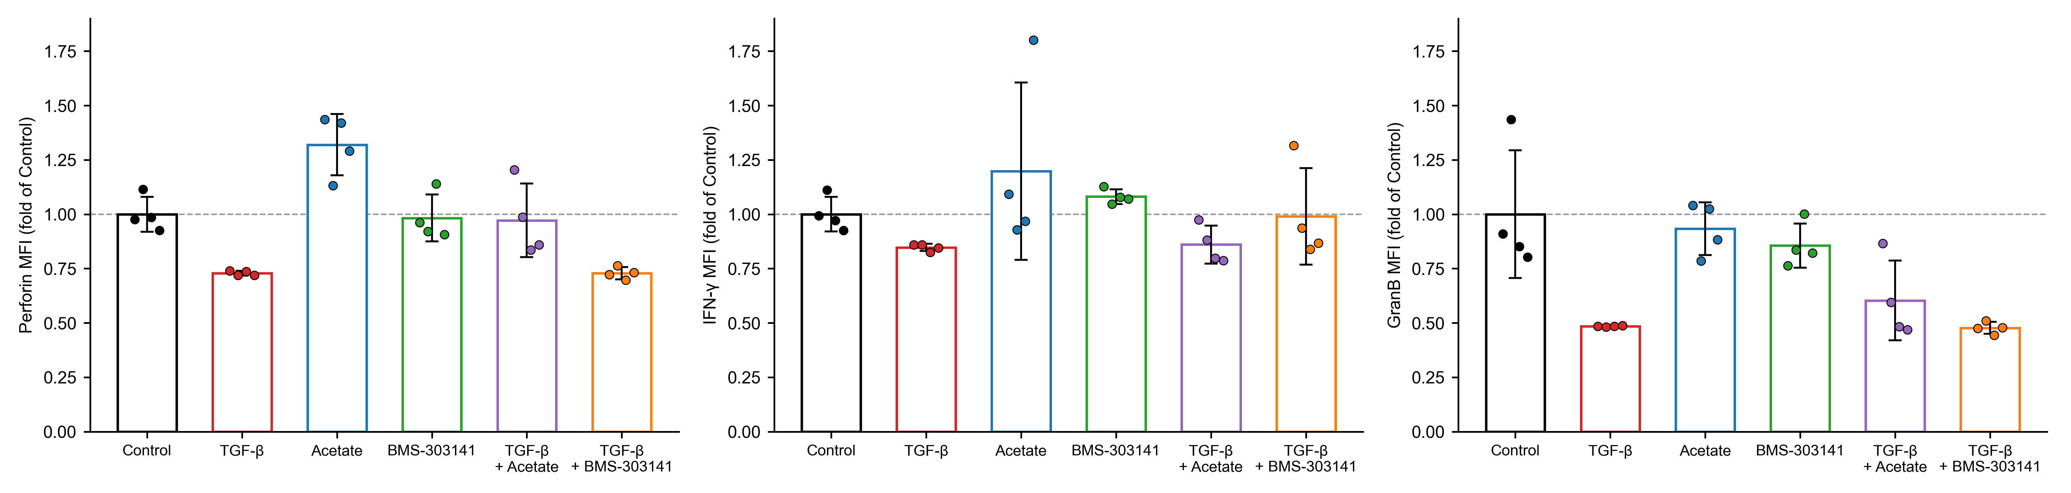
MFI 定量（相对 Control 的倍数，mean ± SD）
研究内容
每点为一管 Live 门内 MFI 中位数除以 Control 组均值；虚线为 Control 水平。本批各组四孔先合并再分管上机，四管为技术重复（n = 1 次独立实验），故不作显著性检验，只报效应大小。
TGF-β 使 Perforin 降至 0.73、Granzyme B 降至 0.48；醋酸钠单独使 Perforin 升至 1.32；TGF-β+醋酸钠的 Perforin 为 0.97（回到 Control 水平），Granzyme B 为 0.60（较 TGF-β 单独部分回升）；BMS-303141 及 TGF-β+BMS-303141 与对应不含抑制剂的组一致。IFN-γ 各组变化在 ±20% 内，醋酸钠组离散大。
试验日期：2026-09-11

Slide 34
MFI 汇总（相对 Control 的倍数，mean ± SD，4 个技术重复）
研究内容
因子 | Control | TGF-β | 醋酸钠 | BMS-303141 | TGF-β+醋酸钠 | TGF-β+BMS-303141
Perforin | 1.00 ± 0.08 | 0.73 ± 0.01 | 1.32 ± 0.14 | 0.98 ± 0.11 | 0.97 ± 0.17 | 0.73 ± 0.03
IFN-γ | 1.00 ± 0.08 | 0.85 ± 0.02 | 1.20 ± 0.41 | 1.08 ± 0.03 | 0.86 ± 0.09 | 0.99 ± 0.22
Granzyme B | 1.00 ± 0.29 | 0.48 ± 0.00 | 0.93 ± 0.12 | 0.86 ± 0.10 | 0.60 ± 0.18 | 0.48 ± 0.03
绝对 MFI（中位数）数据从略。因四管来自同一合并样本，本批不报 P 值；组间差异需在独立重复实验（n ≥ 3）后再行检验。
试验日期：2026-09-11

Slide 35
体积与颗粒度对照：FSC-A、SSC-A 与各因子 MFI（六组）
研究内容
指标 | Control | TGF-β | 醋酸钠 | BMS-303141 | TGF-β+醋酸钠 | TGF-β+BMS-303141
FSC-A（细胞大小） | 66941 ± 1715 | 67690 ± 617 (+1%) | 57062 ± 2549 (-15%) | 64597 ± 2481 (-4%) | 49858 ± 2297 (-26%) | 66595 ± 1071 (-1%)
SSC-A（颗粒度） | 62891 ± 708 | 54834 ± 149 (-13%) | 64008 ± 941 (+2%) | 62801 ± 1614 (-0%) | 52659 ± 386 (-16%) | 55858 ± 931 (-11%)
Perforin MFI | 5609 ± 450 | 4085 ± 62 (-27%) | 7399 ± 791 (+32%) | 5510 ± 603 (-2%) | 5448 ± 949 (-3%) | 4087 ± 156 (-27%)
IFN-γ MFI | 793 ± 63 | 672 ± 13 (-15%) | 950 ± 324 (+20%) | 857 ± 27 (+8%) | 682 ± 69 (-14%) | 785 ± 176 (-1%)
Granzyme B MFI | 7303 ± 2145 | 3538 ± 18 (-52%) | 6815 ± 889 (-7%) | 6248 ± 745 (-14%) | 4406 ± 1344 (-40%) | 3483 ± 201 (-52%)
括号内为相对 Control 的变化（4 个技术重复，不作显著性检验）。
TGF-β：FSC-A 基本不变（+1%），SSC-A 降 13%，细胞未变小而颗粒度下降，与 Perforin -27%、Granzyme B -52% 一致，支持颗粒内容物确实减少。
醋酸钠单独：细胞变小（FSC-A -15%）但 Perforin 升 32%，按体积计升幅更大，为真实上调。TGF-β+醋酸钠：FSC-A -26%，为六组最小，但 Perforin 回到 Control 水平（-3%），Granzyme B 较 TGF-β 单独回升 25%；醋酸钠的逆转不是体积伪像。
BMS-303141 与 TGF-β+BMS-303141：大小、颗粒度、三个因子均与不含抑制剂的对应组相同，抑制剂无作用。SSC-A 只在含 TGF-β 的组下降（-16% 到 -11%），是 TGF-β 特异效应。
试验日期：2026-09-11

Slide 36
现有结论（NK-92，TGF-β 与醋酸盐，2026-09-05 / 09-11 两批）
研究内容
一、可以下的结论
TGF-β 10 ng/mL 抑制 NK-92 效应分子：Perforin −42% / −28%，Granzyme B −55% / −52%，IFN-γ −23% / −16%。两批独立实验方向与幅度一致。
FSC-A 变化 −6% 与 +1%，均不显著；三个因子的下降不能用细胞变小解释，是真实的表达下降。
SSC-A 在三个含 TGF-β 的组降 11–16%，在两个不含的组不降，为 TGF-β 特异的颗粒度下降，与颗粒内容物减少一致。
补充醋酸盐 10 mmol/L 提高 NK-92 的 Perforin 表达（单独 +32%，P = 0.004）；TGF-β 存在时 Perforin 回到对照水平（5540 vs 5725）。
醋酸盐 2.5–20 mmol/L 对活率无显著影响（ANOVA P = 0.334）。
ACLY 抑制剂 BMS-303141 单独及与 TGF-β 合用，三个因子均无变化。
试验日期：2026-09-05 / 09-11

Slide 37
下一步
研究内容
一、实验设计
分组沿用：对照 / TGF-β / TGF-β+醋酸盐 / 醋酸盐 / TGF-β+抑制剂 / 抑制剂，每组 4 孔。
两块 24 孔板同时铺：A 板 Day 4 收（药在场），B 板 Day 8 收（Day 4 洗脱全部药物，再养 4 天）。
醋酸盐浓度不上调，维持 10 mmol/L 并向下加 2.5、5 两档。扩增一项从未测过；且剂量越高越难排除非特异弱酸盐效应。
E:T 比按活细胞计数计算，不按加样体积——醋酸盐组细胞体积小 14–25%，不校正会把效应细胞数差异读成杀伤差异。
K562杀伤实验
二、新增读出
杀伤功能（本轮重点）：K562 为靶细胞，CFSE 标靶 + 活死染料，E:T 1:1 / 2.5:1 / 5:1，4 h；或 xCELLigence 实时阻抗。
CD107a 脱颗粒：配 刺激，抗体自刺激开始全程留管内
CD103，CD49a：驻留标志，用于判断 TGF-β 是只关效应程序还是整体蜕化。
NKG2D、NKp46：活化受体。若醋酸盐同时抬回受体，则作用不在染色质层面。视情况而定
IFN-γ 必须在刺激后测——本轮未刺激，胞内为本底水平。加入提前4小时BFA。
K562杀伤实验，具体在设计一下，可以增设搞浓度TGF-β 对照组
试验日期：2026-09-05 / 09-11

Slide 38
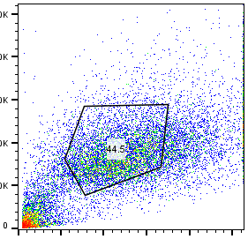
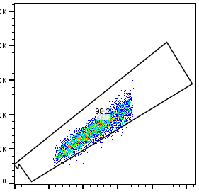
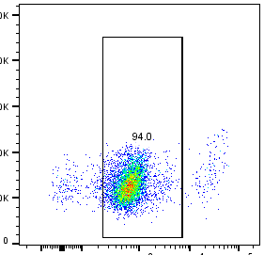
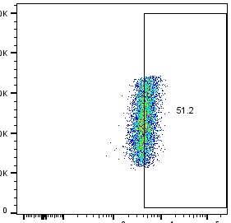
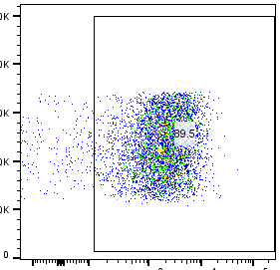
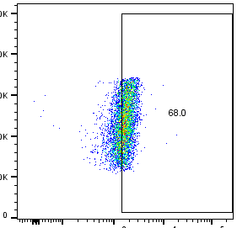
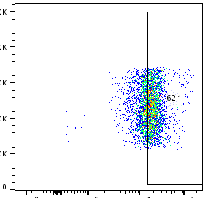
门控策略
Experiment_105（4C，Day 4 对照管）
1
2
3
 | 双参数 | 门控群体
1 | FSC-A / SSC-A | 细胞（排除碎片）
2 | FSC-A / FSC-H | 单细胞（排除粘连体）
3 | APC-Cy7 / SSC-H | 活细胞
4 | BV421 / FSC-A | Perforin 阳性
5 | PE / FSC-A | Granzyme B 阳性
6 | BUV396 / FSC-A | CD103 阳性
7 | PerCP-eFluor710 / FSC-A | Ki67 阳性
4
5
6
7
图内数字为该门占上一级的百分比。标记门阈值由全部 32 管活细胞合并后 Otsu 法确定，四个标记分别为 4159、123、1362、14542，各管共用。
试验日期：2026-09-25

Slide 39
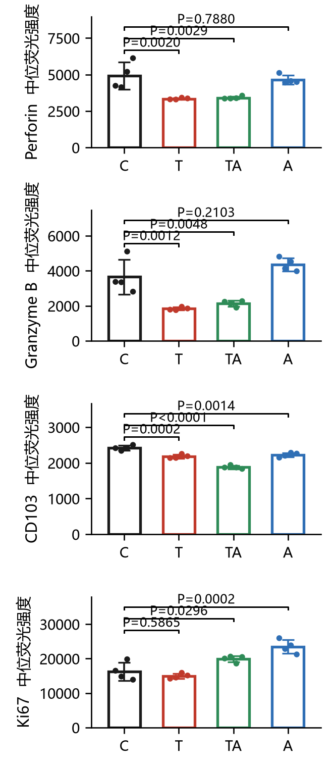
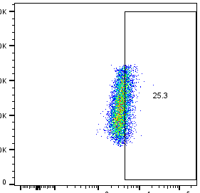
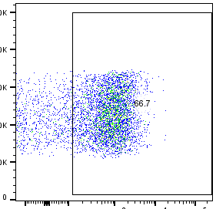
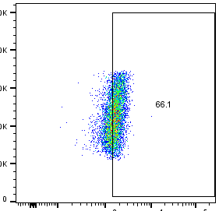
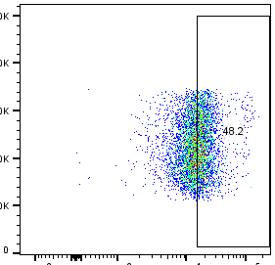

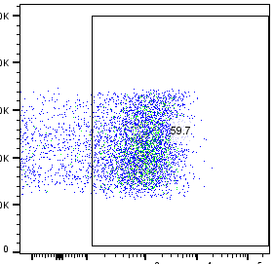
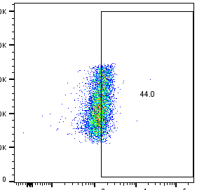
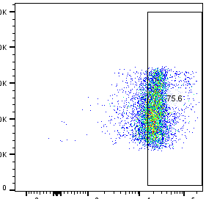
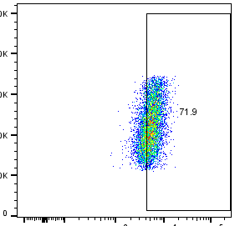
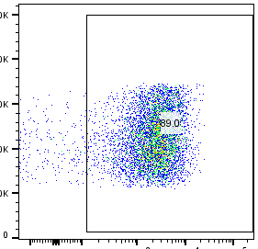
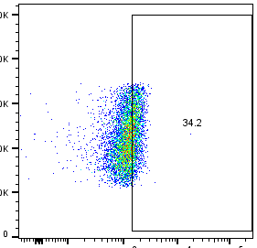
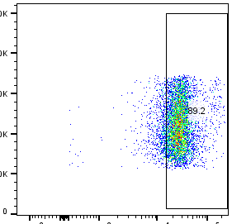
Day 4 人 NK-92MI TGF-β × ACE
Perforin
Granzyme B
CD103
Ki67
实验信息
人 NK-92MI 细胞系
2×2 析因：TGF-β × ACE
每组 4 管，共 32 管
采集 2026-09-25
BD LSRFortessa X-20
未设单染补偿对照
染色方案
死活-APC-Cy7
Perforin-BV421
Granzyme B-PE
CD103-BUV396
Ki67-PerCP-eFluor710
CD49a-BV711（未检出信号）
每组展示一支代表管
右侧柱状图为该时间点全部 4 管
均值 ± 标准差，每点代表一管
Dunnett 检验对 C
C
对照
T
TGF-β
TA
TGF-β + ACE
A
ACE
FSC-A ↑
BV 421-A →
PE-W_561-A →
BUV396-A →
PerCP-Cy5-5-A →
试验日期：2026-09-25

Slide 40
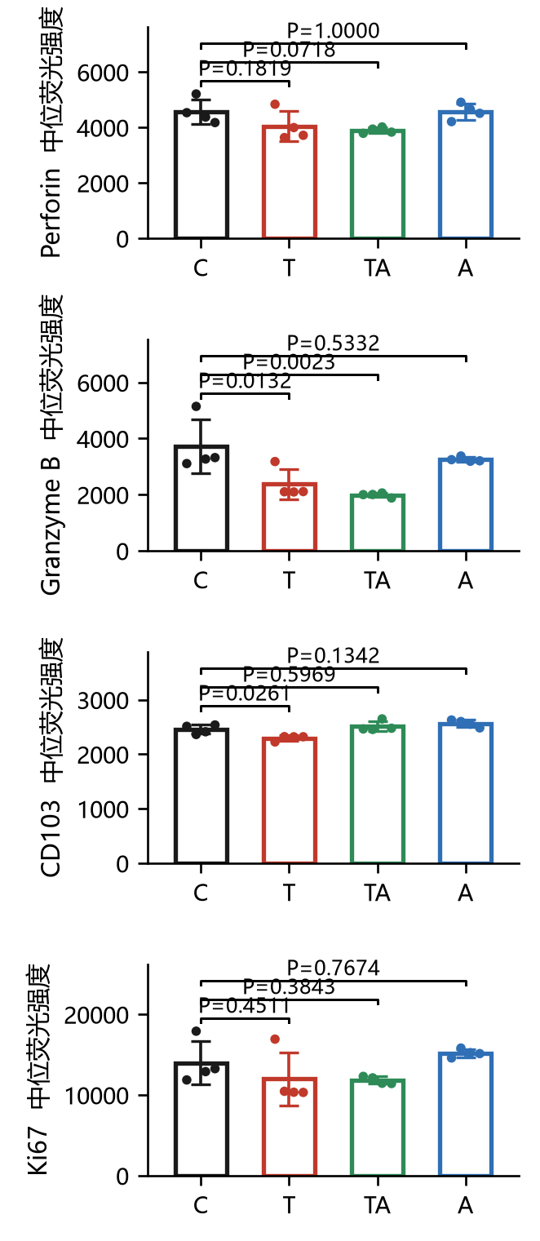
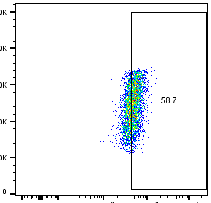
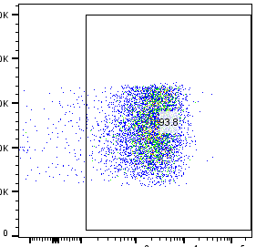
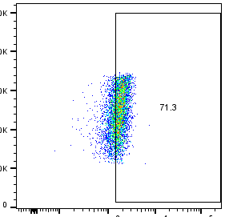
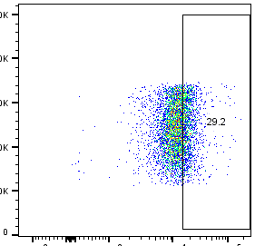
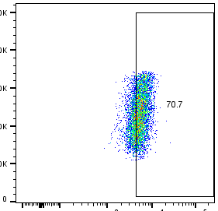
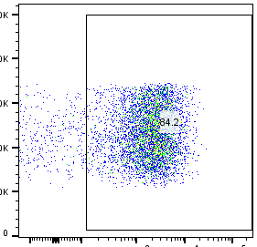
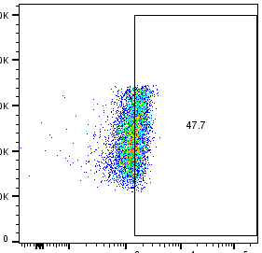
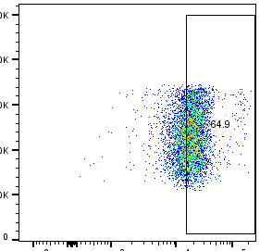
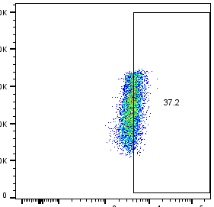
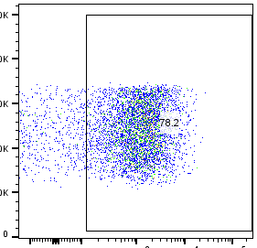
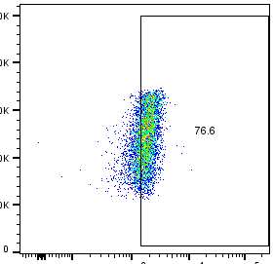
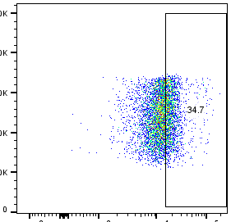




Day 8 人 NK-92MI TGF-β × ACE
Perforin
Granzyme B
CD103
Ki67
实验信息
人 NK-92MI 细胞系
2×2 析因：TGF-β × ACE
每组 4 管，共 32 管
采集 2026-09-25
BD LSRFortessa X-20
未设单染补偿对照
染色方案
死活-APC-Cy7
Perforin-BV421
Granzyme B-PE
CD103-BUV396
Ki67-PerCP-eFluor710
CD49a-BV711（未检出信号）
每组展示一支代表管
右侧柱状图为该时间点全部 4 管
均值 ± 标准差，每点代表一管
Dunnett 检验对 C
C
对照
T
TGF-β
TA
TGF-β + ACE
A
ACE
FSC-A ↑
BV 421-A →
PE-W_561-A →
BUV396-A →
PerCP-Cy5-5-A →
试验日期：2026-09-25

Slide 41
结论
1. TGF-β 压低 Granzyme B 与 Perforin，两个时间点一致。Day 4 代表管 Granzyme B 由 89.5 % 降至 66.7 %，Perforin 由 51.2 % 降至 25.3 %。
2. ACE 未能挽救。TGF-β + ACE 与单加 TGF-β 相当或更低，两个时间点的交互项均不显著。
3. ACE 单独提高 Ki67，Day 4 代表管由 62.1 % 升至 89.2 %，Day 8 该作用消失。
试验日期：2026-09-25

Slide 42
第四部分 实验 20260929
TGF-β 与醋酸钠对 NK-92 驻留标志、增殖与效应分子的影响
Experiment_106 · BD LSRFortessa X-20 · FlowJo 10.8.1 + Python · 2026-10-07 分析
试验日期：2026-09-29

Slide 43
实验信息、面板与补偿
研究内容
指标 | 荧光素 | 激光 → 滤片 | 定位 / 是否破膜 | 状态
活死 | eFluor 780（APC-Cy7 通道） | 640 → 780/60 | 膜外 · 不破膜 | 已有
Perforin | BV421 | 405 → 450/50 | 胞质颗粒 · 需破膜 | 已有
Granzyme B | PE | 561 → 586/15 | 胞质颗粒 · 需破膜 | 已有（本次 PE 为 Granzyme B，未测 IFN-γ）
CD103 | BUV395（BUV396 通道） | 355 → 379/28 | 膜外 · 不破膜 | 新购，本次首次使用
CD49a | BV711 | 405 → 710/50 | 膜外 · 不破膜 | 新购，本次首次使用
Ki67 | PerCP-eFluor 710（PerCP-Cy5.5 通道） | 488 → 695/40 | 核内 · 需破核膜 | 已有
分组（按管名推断，请核对）：8C 对照、8T TGF-β 10 ng/mL、8TA TGF-β+醋酸钠 10 mmol/L、8A 醋酸钠 10 mmol/L；每组 4 管（X、X_001、X_002、X_003），共 16 管，每管约 2 万事件。
补偿：本批未带单染对照，矩阵「New Matrix」在 FlowJo 补偿编辑器中按全染样本逐对手工设定（6 × 6，见下页），16 管挂同一矩阵。分析在 FlowJo 10.8.1 中完成（门在 All Samples 组下，所有管共用）；门控图与直方图叠加由 FlowJo Layout Editor 导出，门与百分比为 FlowJo 原样；阳性率取 FlowJo 各门计数，MFI 由 Python 读取 FCS、套用同一矩阵后取 Live 门内中位数（各门计数与 FlowJo 偏差 ≤ 0.65%）。
试验日期：2026-09-29

Slide 44

门控策略（示例：管 8C_003，对照组）
研究内容
Lymphocytes（FSC-A/SSC-A 多边形）→ Single Cells（FSC-A/FSC-H 多边形）→ Live（APC-Cy7 ≤ 3029）→ Live 门内各标志物阳性门（矩形，对 FSC-H）：CD103 BUV395 ≥ 436，Perforin BV421 ≥ 1317，CD49a BV711 ≥ 114，Granzyme B PE ≥ 1026，Ki67 PerCP-eF710 ≥ 2282。五个阳性门在全染样本上手工设定，无 FMO。
活率（Live / Single Cells）：8C 68.1 ± 4.3%；8T 73.6 ± 0.5%；8TA 80.2 ± 1.3%；8A 73.2 ± 1.7%。8TA 组活率最高，8C 最低，与前两批不同，本批活率差异本身不作为分析指标。
试验日期：2026-09-29

Slide 45

直方图叠加（Live 门内，每组一管代表）
研究内容
代表管：8C_003（黑，对照）、8T（红，TGF-β）、8TA（紫，TGF-β+醋酸钠）、8A（蓝，醋酸钠），取各组 MFI 最接近组均值的一管。纵轴为峰值归一化百分比（Normalized to Mode），曲线经 FlowJo 平滑。横轴通道对应：BV421 = Perforin，PE = Granzyme B，BUV396 = CD103，BV711 = CD49a，PerCP-Cy5.5 = Ki67。
可见：Granzyme B 在 8T、8TA 整体左移（信号降约一半）；CD49a 在 8T、8TA 右移；Perforin、Ki67 轻度左移；CD103 四管重叠。Granzyme B、Ki67 在 0 附近另有一个小的阴性峰（约 5 到 10% 事件），8TA 最明显，可能为死细胞或未破膜细胞，活死门未完全排除。
试验日期：2026-09-29

Slide 46





Granzyme B：TGF-β 使其降至对照的一半，醋酸钠不逆转
研究内容
8C（对照） 8C_003
8T（TGF-β） 8T
8TA（TGF-β+醋酸钠） 8TA
8A（醋酸钠） 8A
NK-92，8C 对照 / 8T TGF-β / 8TA TGF-β+醋酸钠 / 8A 醋酸钠，每组 4 管（技术重复）
活死 eFluor 780（APC-Cy7），Granzyme B-PE；Live 门内，门为手工设定，无 FMO；统计：C / T / TA 三组 one-way ANOVA + Tukey，括号为相对前一组的变化
Granzyme B⁺ 阳性率（8C / 8T / 8TA / 8A）：92 / 88 / 84 / 89 %
MFI（中位数）：5847 / 3051 / 2630 / 5803；相对 8C：0.52 / 0.45 / 0.99（8T / 8TA / 8A）
TGF-β 组整体左移、MFI 降约 50%，与 09-05 / 09-11 两批一致；醋酸钠单独与对照相同，合用也未回升（09-11 批的部分回升本批未重复）。阳性率只降 4 到 8 个百分点，因 NK-92 本底接近全阳性，以 MFI 为准。
试验日期：2026-09-29

Slide 47





Perforin：TGF-β 组 MFI 降约 15%，对照离散大，不下结论
研究内容
8C（对照） 8C_003
8T（TGF-β） 8T
8TA（TGF-β+醋酸钠） 8TA
8A（醋酸钠） 8A
NK-92，8C 对照 / 8T TGF-β / 8TA TGF-β+醋酸钠 / 8A 醋酸钠，每组 4 管（技术重复）
活死 eFluor 780（APC-Cy7），Perforin-BV421；Live 门内，门为手工设定，无 FMO；统计：C / T / TA 三组 one-way ANOVA + Tukey，括号为相对前一组的变化
Perforin⁺ 阳性率（8C / 8T / 8TA / 8A）：93 / 91 / 88 / 90 %
MFI（中位数）：4305 / 3735 / 3698 / 4547；相对 8C：0.87 / 0.86 / 1.06（8T / 8TA / 8A）
TGF-β 组（8T、8TA）MFI 比对照低 13 到 14%，但 8C 与 8A 各有一管明显偏高（SD 占均值 15 到 17%），差异在离散范围内。本批醋酸钠未见 09-11 批的 Perforin 上调。阳性率 88 到 93%，无差异。
试验日期：2026-09-29

Slide 48





CD49a：TGF-β 使 CD49a 上调约 1.9 倍，醋酸钠不改变
研究内容
8C（对照） 8C_003
8T（TGF-β） 8T
8TA（TGF-β+醋酸钠） 8TA
8A（醋酸钠） 8A
NK-92，8C 对照 / 8T TGF-β / 8TA TGF-β+醋酸钠 / 8A 醋酸钠，每组 4 管（技术重复）
活死 eFluor 780（APC-Cy7），CD49a-BV711；Live 门内，门为手工设定，无 FMO；统计：C / T / TA 三组 one-way ANOVA + Tukey，括号为相对前一组的变化
CD49a⁺ 阳性率（8C / 8T / 8TA / 8A）：47 / 67 / 68 / 51 %
MFI（中位数）：100 / 185 / 193 / 116；相对 8C：1.85 / 1.93 / 1.16（8T / 8TA / 8A）
8T 与 8TA 的阳性率和 MFI 一致升高，8A 与对照相同，说明效应来自 TGF-β；提示 TGF-β 在抑制效应分子的同时诱导驻留表型。绝对信号弱（MFI 100 到 200，仅高于阴性峰约 1 个对数），新抗体、无 FMO，门的位置需对照确认后再定量。
试验日期：2026-09-29

Slide 49





CD103：四组一致，TGF-β 与醋酸钠均不改变
研究内容
8C（对照） 8C_003
8T（TGF-β） 8T
8TA（TGF-β+醋酸钠） 8TA
8A（醋酸钠） 8A
NK-92，8C 对照 / 8T TGF-β / 8TA TGF-β+醋酸钠 / 8A 醋酸钠，每组 4 管（技术重复）
活死 eFluor 780（APC-Cy7），CD103-BUV395；Live 门内，门为手工设定，无 FMO；统计：C / T / TA 三组 one-way ANOVA + Tukey，括号为相对前一组的变化
CD103⁺ 阳性率（8C / 8T / 8TA / 8A）：89 / 91 / 88 / 85 %
MFI（中位数）：1067 / 1070 / 1030 / 977；相对 8C：1.00 / 0.97 / 0.92（8T / 8TA / 8A）
阳性率 85 到 91%，MFI 约 1000，四组重叠。新抗体首次使用且无 FMO，NK-92 是否真为 CD103 阳性需同型 / FMO 对照确认；若为真阳性，则 TGF-β 在本条件下不进一步诱导 CD103。
试验日期：2026-09-29

Slide 50





Ki67：TGF-β 组 MFI 降约 18%，对照离散大，不下结论
研究内容
8C（对照） 8C_003
8T（TGF-β） 8T
8TA（TGF-β+醋酸钠） 8TA
8A（醋酸钠） 8A
NK-92，8C 对照 / 8T TGF-β / 8TA TGF-β+醋酸钠 / 8A 醋酸钠，每组 4 管（技术重复）
活死 eFluor 780（APC-Cy7），Ki67-PerCP-eFluor 710；Live 门内，门为手工设定，无 FMO；统计：C / T / TA 三组 one-way ANOVA + Tukey，括号为相对前一组的变化
Ki67⁺ 阳性率（8C / 8T / 8TA / 8A）：91 / 88 / 86 / 89 %
MFI（中位数）：9382 / 7759 / 7598 / 9034；相对 8C：0.83 / 0.81 / 0.96（8T / 8TA / 8A）
TGF-β 组 MFI 比对照低 17 到 19%，8A 与对照相同，方向与 Perforin 一致（可能为增殖减慢），但 8C 与 8A 各一管偏高、SD 大，需独立重复。阳性率 86 到 91%，无差异。
试验日期：2026-09-29

Slide 51
本次结论与下一步
研究内容
可以说的：
• TGF-β 10 ng/mL 使 NK-92 的 Granzyme B 降至对照的 0.45 到 0.52，三批独立实验方向与幅度一致；醋酸钠 10 mmol/L 单独不影响 Granzyme B，与 TGF-β 合用也不逆转（本批 8TA 0.45 vs 8T 0.52）。
• TGF-β 使 CD49a 上调（阳性率 47% → 67%，MFI 约 1.9 倍），醋酸钠不改变；CD103 不变。提示 TGF-β 在抑制效应分子的同时诱导 CD49a 驻留表型，而非整体蜕化。
• 09-11 批看到的醋酸钠效应（单独使 Perforin 升 32%、与 TGF-β 合用使 Granzyme B 部分回升）本批均未重复：8A 与对照无差别，8TA 与 8T 无差别。两批条件是否一致（醋酸钠配制、作用时间、细胞代次）需核对。
• Perforin、Ki67 在 TGF-β 组降 15 到 20%，但对照组离散大，本批不下结论。
需要注意的：
• 无单染与 FMO 对照，补偿为手工矩阵，CD49a / CD103 为新抗体且 CD49a 信号弱，阈值与矩阵都待对照确认。
• C / T / TA 三组按 one-way ANOVA + Tukey 给出 P 值，但四管为技术重复（n = 1 次独立实验），P 值只反映管间重复性，不能替代独立重复；8C 与 8A 各有一管 Perforin / Ki67 / Granzyme B 偏高，建议查对该两管的上机顺序与细胞数。
下一步：补单染微球与 FMO 后重复一次并作为正式数据；加 CD107a 脱颗粒与 K562 杀伤验证功能；IFN-γ 需刺激后再测。
试验日期：2026-09-29

Slide 52
第五部分 初步实验 20260929
NK-92MI 对 K562-GFP 的杀伤（Annexin V / PI）
初步实验：NK-92MI 难以表现退化，杀伤只作初步观察；后续改用外周血 NK（PB-NK）
试验日期：2026-09-29

Slide 53






靶细胞凋亡：所有 NK 组杀伤已接近饱和，组间差异不作结论
研究内容
K（K562 单独） K
C（对照 NK） C_002
T（TGF-β NK） T
TA（TGF-β+醋酸钠 NK） TA_001
A（醋酸钠 NK） A
GFP⁺ K562 门内（mean ± SD，n = 3 管）
活（AV⁻PI⁻）%：K 72.9 ± 1.3，C 51.8 ± 11.9，T 47.2 ± 7.4，TA 37.3 ± 5.8，A 48.2 ± 7.9
晚期凋亡（AV⁺PI⁺）%：K 10.9 ± 1.0，C 12.5 ± 3.5，T 17.5 ± 3.0，TA 24.2 ± 2.4，A 15.6 ± 1.8
特异裂解 %：C 29.0 ± 16.3，T 35.2 ± 10.1，TA 48.9 ± 8.0，A 33.9 ± 10.8
加 NK 后早期凋亡由 15% 升到 35%，四个 NK 组相同；晚期凋亡以 TA 最高、C 最低。但按 E:T 4:1 投入，无杀伤时 GFP⁺ 应占细胞约 20%，实测只有 3 到 4%（K 管 74%），约 85% 的靶细胞已裂解并丢失 GFP，这里统计的是残留靶细胞的状态，组间差异建立在约 3% 的幸存细胞上，且方向与"TGF-β 抑制杀伤"的预期相反，不作为结论。统计：C / T / TA one-way ANOVA + Tukey（n = 3 管技术重复）。
试验日期：2026-09-29

Slide 54
初步结论与下一步
研究内容
可以说的：
• NK-92MI 对 K562-GFP 的杀伤在本条件下接近饱和：所有 NK 组残留 GFP⁺ 靶细胞仅占事件的 3 到 4%（按 E:T 4:1 投入应约 20%，即约 85% 的靶细胞已消失），残留细胞中仍有约半数处于凋亡；K562 单独管自发凋亡 27%（早期 15%、晚期 11%），靶细胞状态本身偏差。
• 四个预处理组之间的差异（晚期凋亡 12% 到 24%，特异裂解 29% 到 49%）落在饱和区的残留细胞上，不能用来判断 TGF-β 或醋酸钠对杀伤的影响。
为什么只作初步观察：
• NK-92MI 为 IL-2 自分泌的永生化细胞株，对 TGF-β 的"退化"（效应分子下降、杀伤减弱）反应有限，第四部分也只见到 Granzyme B 下降而 Perforin、Ki67 变化不显著；用它做杀伤实验难以体现预处理的差别。
下一步：
• 改用外周血 NK（PB-NK）做预处理与杀伤。
• 缩短共孵育时间或降低 E:T（如 4 h，E:T 1:1、2.5:1、5:1），让对照组杀伤落在 20 到 50% 区间。
• 加计数微球或固定采集体积，报每孔存活 K562 绝对数，不受 GFP 丢失影响；核对共孵育时间。
• 上机前更换新鲜 K562，降低自发凋亡本底。
试验日期：2026-09-29

